Slide 1
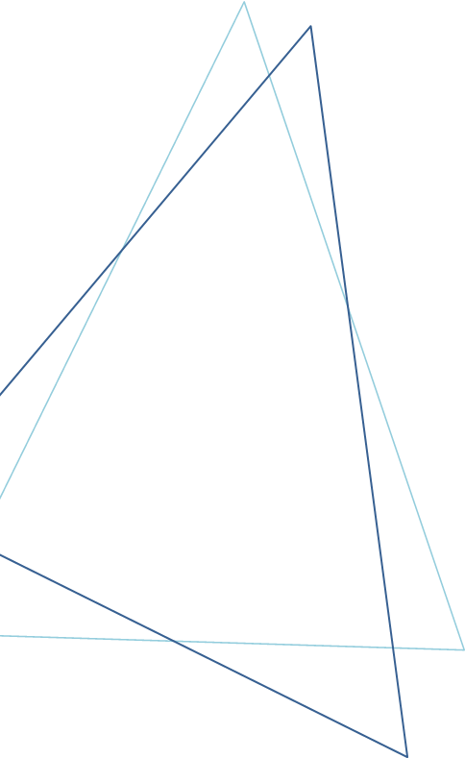
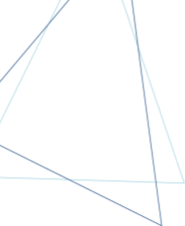
1
图例标签分类集成
组
会
2
图层标签分类应用
7.31

Slide 2
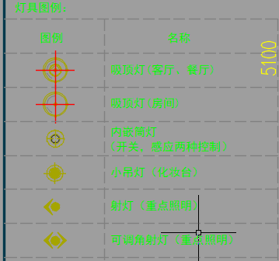
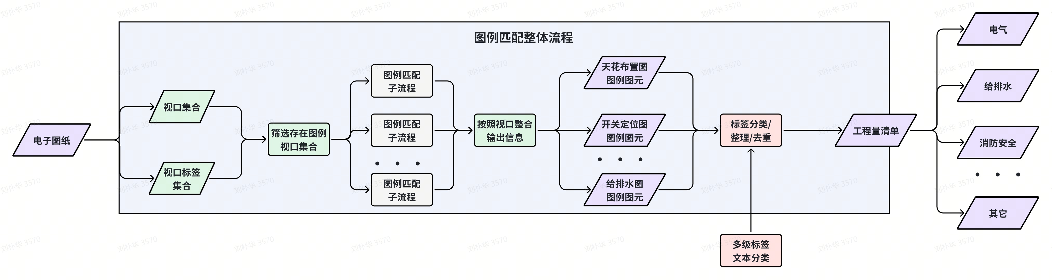
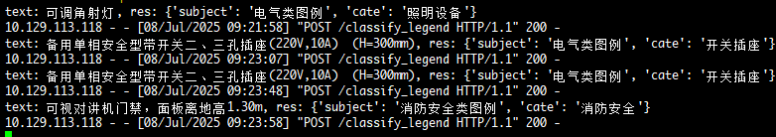
图例标签分类集成
图例标签分类集成
生成工程量清单示例
单模型最优，P = 0.974, R = 0.973

Slide 3
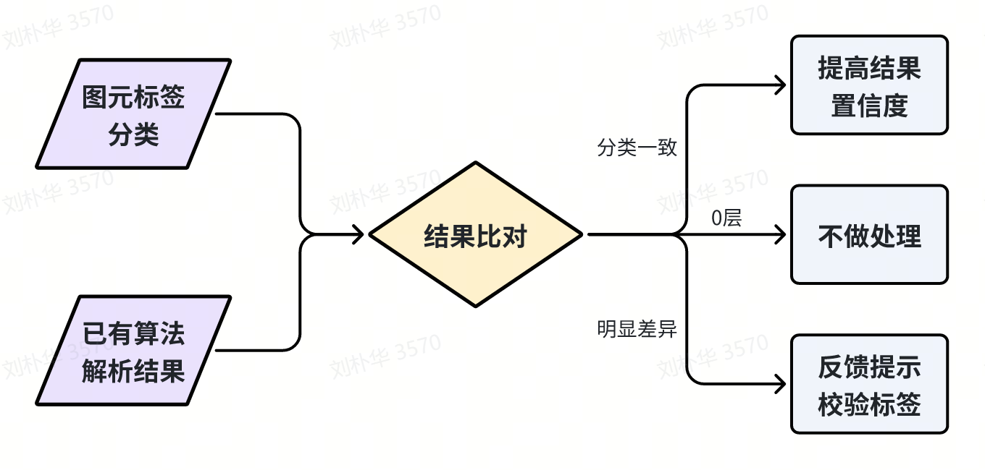
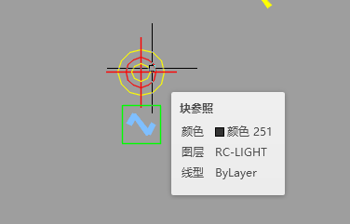
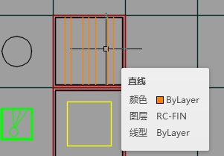
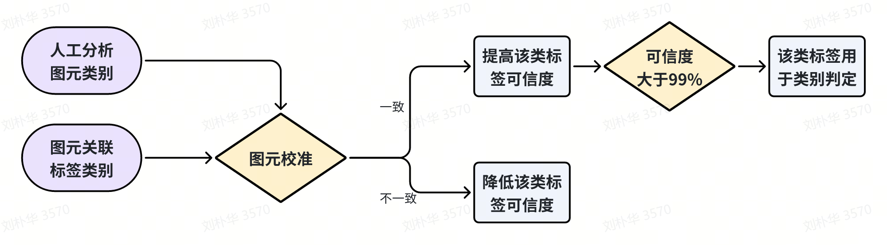
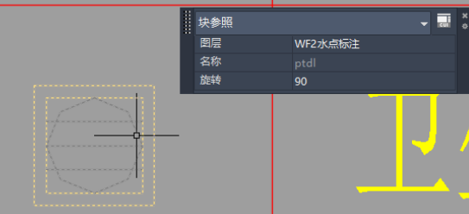
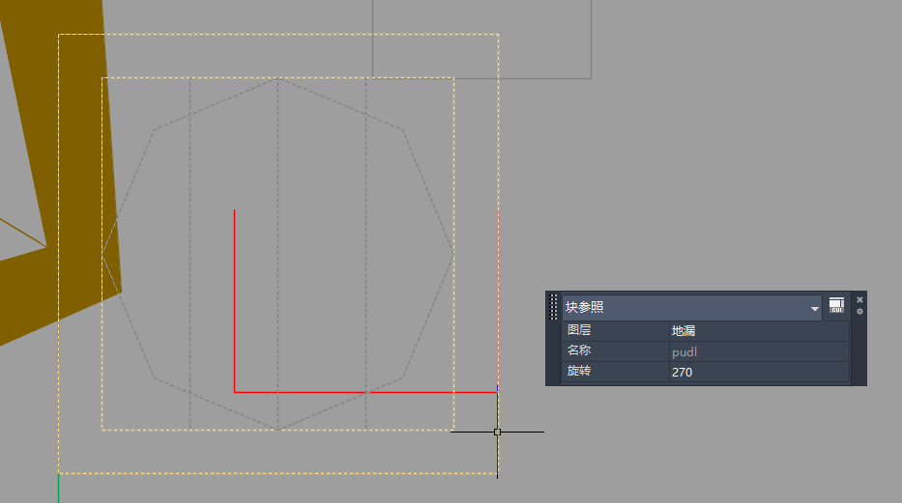
图层标签分类应用
已有算法解析图元
已有算法能够确定解析的图元
门、窗、图例图元
暂时无法解析图元
天花/电气/消防等，图例未标注
其它算法验证/类别可信度
已有算法解析有误
图例名标注笔误
情况统计
以5张图纸天花视口为例统计
情况 | 统计
已有图元 | 524
标签比对正确 | 516
标签比对有误 | 8
额外标出图元 | 178

Slide 4
现有的标签分类整理
视口名标签
房间类型标签
图例/图纸内标注标签
图层标签

Slide 5
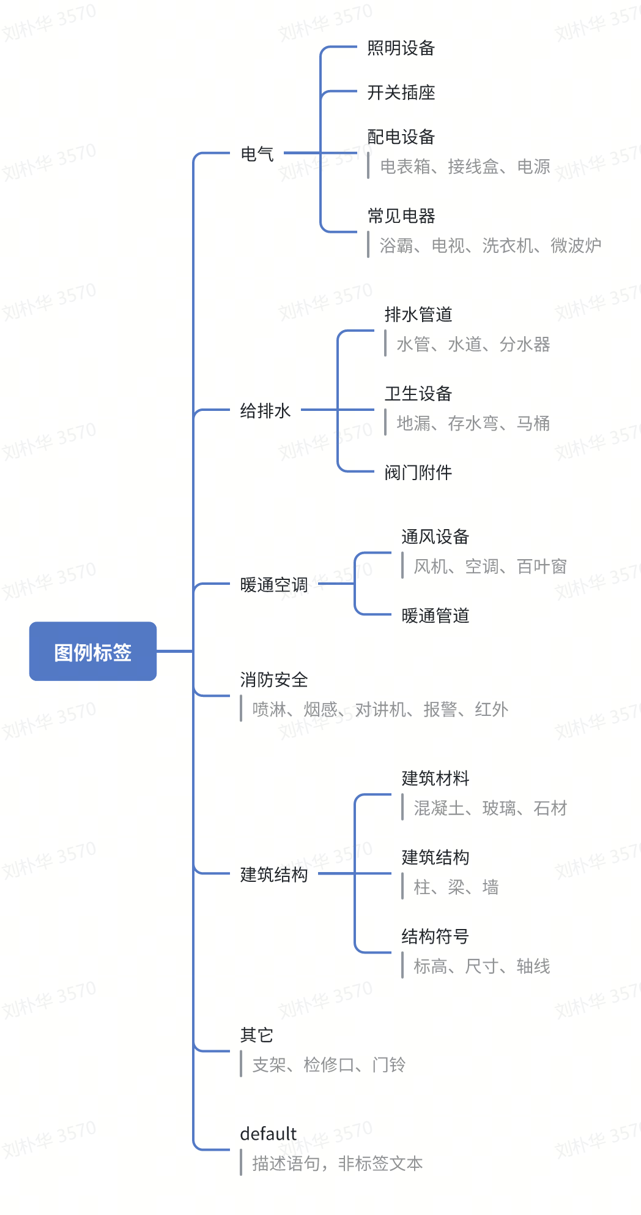
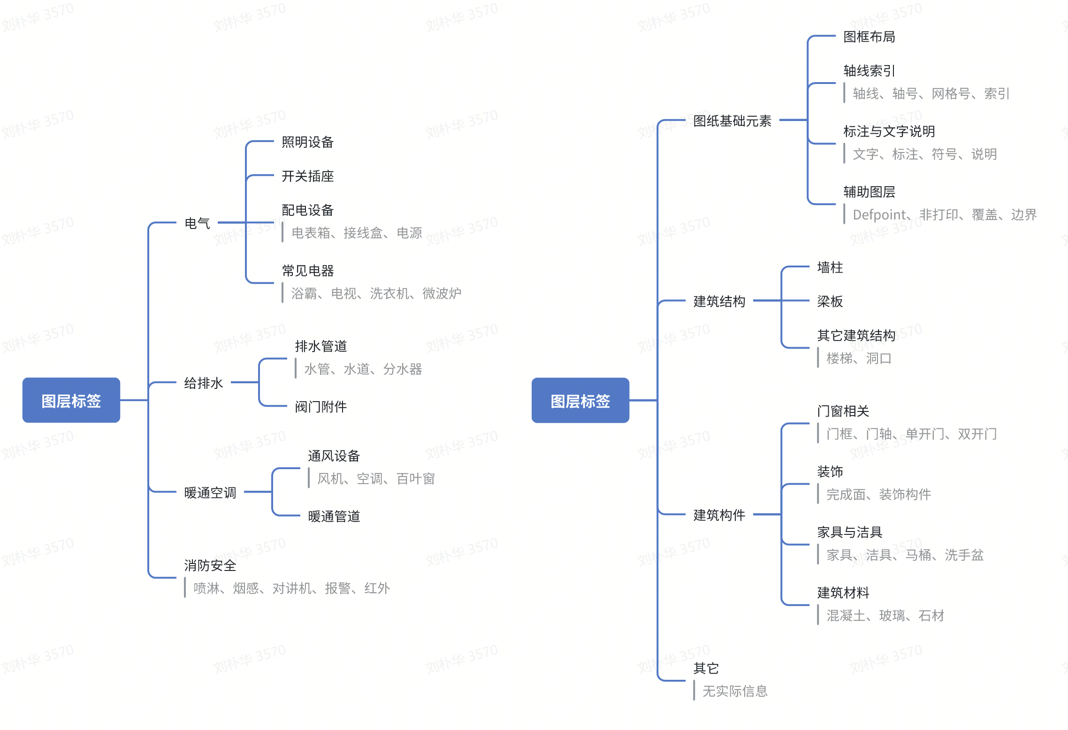
现有的标签分类类别记录
分类类别记录

Slide 6
1
图层标签多级分类完善
组
会
2
立面索引解析流程
7.23

Slide 7
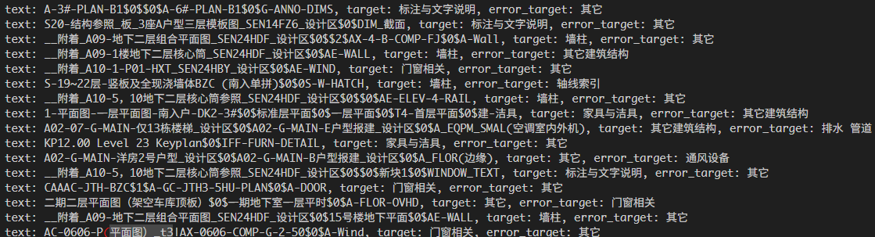
图层标签多级分类完善
图层标签
图纸中图元所在图层名称
特点：缩略词多
描述图元详细程度存在波动
标签文本复杂程度存在波动
编写脚本，从181张平面图图层表
提取名称27483个
之前训练效果
单模型最优，P = 0.974, R = 0.973
出错情况集中在长度40字符以上、
场景描述偏多、英文缩写偏多名称
优化策略
建立户型图纸领域英文缩写映射，130多条
缩写-中文释义-场景分类，写入预训练词向量
复杂标签先分隔符分词，- _ & , : ( )
针对标签可能的重复类别，设定分类优先级
出错数据重新校对

Slide 8
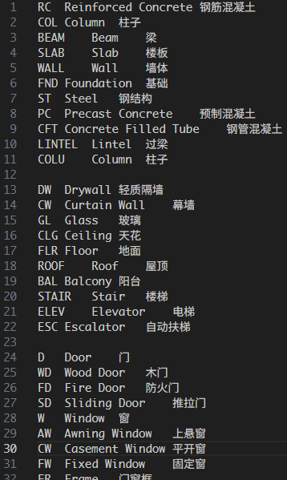
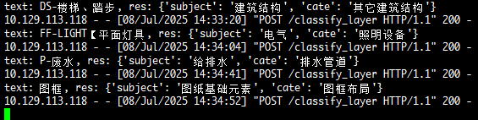
图层标签多级分类尝试
分类效果
多模型投票：选用效果最好的三个模型投票决定
三个结果都不同选用准确率最高的DPCNN模型
整理接口：classify_layer
输入文本，输出多级分类
建筑图纸缩写表
从网络建筑制图标准整理120多条
集成到预训练词向量中，理解缩写信息
模型 | 准确率 | 召回率
TextRCNN | 99.83 | 99.79
FastText | 99.92 | 99.89
DPCNN | 99.89 | 99.91
多模型投票 | 99.97 | 99.99

Slide 9
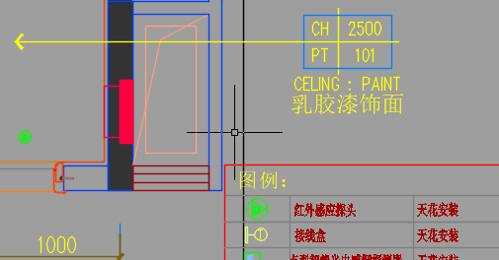
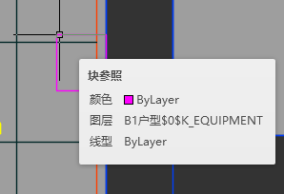
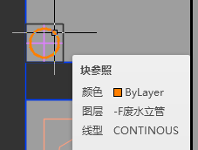
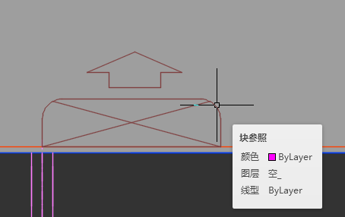
标签分类应用
关联图元
记录图元结构所在图层
记录附近（引线指向的）标签文本
已有算法解析图元
已有算法能够确定解析的图元
门、窗、图例图元
暂时无法解析图元
天花/电气/消防等，图例未标注
其它算法验证/类别可信度
情况统计
测试5张图纸天花视口
情况 | 统计
已有图元 | 524
标签比对正确 | 516
标签比对有误 | 8
额外标出图元 | 178

Slide 10
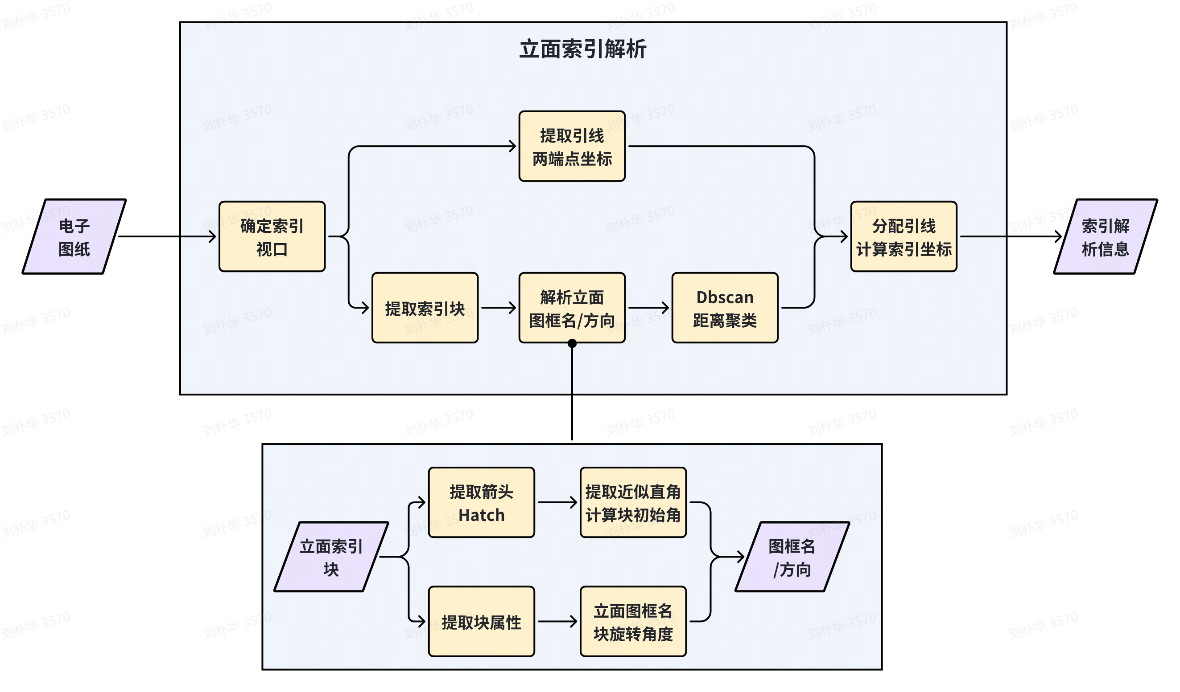
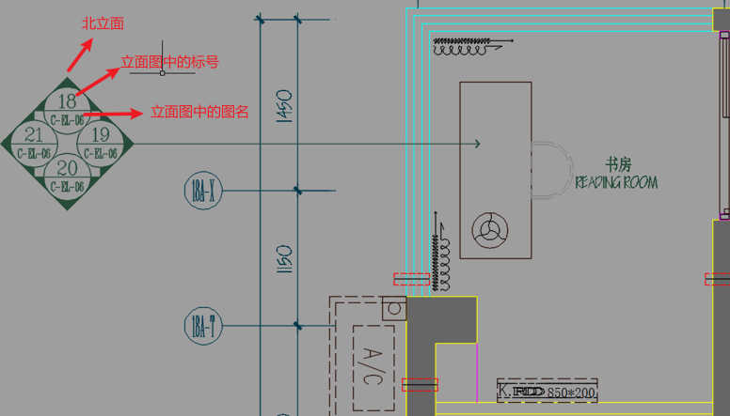
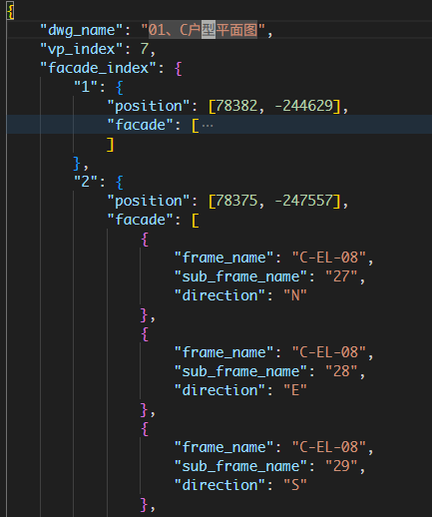
立面索引解析
立面索引解析
结构：引线 + 块（属性/Hatch箭头）
视口：“立面索引图/平面布置索引图”
用途：标注房间中墙与立面图图名对应关系
后续关联立面图待验证
计算房间区域在视口“平面布置图”，立面索引多数位于“立面索引图”，验证视口迁移有效性

Slide 11
1
图例标签多级分类完善
组
会
2
图层标签多级分类
7.9

Slide 12
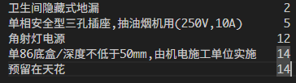
图例标签多级分类完善
图例标签
直接呈现在图纸中的短文本，针对具体图元/场景的解释说明
图元主体、修饰词
数据优化策略
针对上周不明确分类情况细分
针对人工标注存在的疏漏情况，重新使用模型校对
多模型投票
选用效果最好的三个模型投票决定
三个结果都不同选用准确率最高的FastText模型
模型 | 准确率 | 召回率
TextRNN_Att | 98.44 | 98.89
TextRCNN | 99.83 | 99.79
FastText | 99.92 | 99.89
DPCNN | 99.89 | 99.91
多模型投票 | 99.97 | 99.99
整理接口：classify_legend
输入文本，输出多级分类

Slide 13
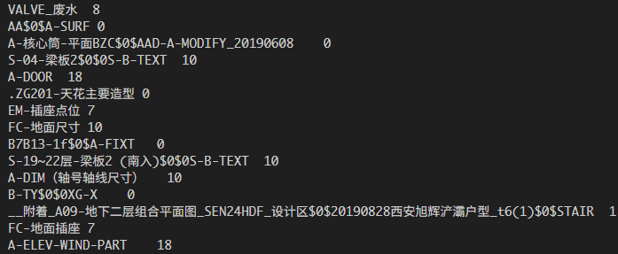
图层标签多级分类尝试
图层标签
图纸中图元所在图层名称
特点：缩略词多
描述图元详细程度存在波动
标签文本复杂程度存在波动
数据生成及标注
编写脚本，从181张平面图图层表提取名称27483个
预先整理类别中典型关键词匹配标注
针对交叉重复/有误情况人工校对
整理多级分类
分类类别
图纸基础元素、建筑结构、建筑构件、电气、
给排水、暖通空调、消防安全

Slide 14
图层标签多级分类尝试
分类效果
多模型投票：选用效果最好的三个模型投票决定
三个结果都不同选用准确率最高的DPCNN模型
整理接口：classify_layer
输入文本，输出多级分类
出错情况
各模型出错情况都集中在长度40字符以上、
场景描述偏多、英文缩写偏多名称
模型 | 准确率 | 召回率
TextRCNN | 97.02 | 97.05
FastText | 97.31 | 97.24
DPCNN | 97.36 | 97.34
多模型投票 | 98.02 | 97.89
后续优化策略
针对性详细标注训练
构建建筑场景缩略词语义词向量
原有词向量针对搜狗中文新闻标签场景
考虑针对复杂标签，先通过典型字符分词，比如：- $ _

Slide 15
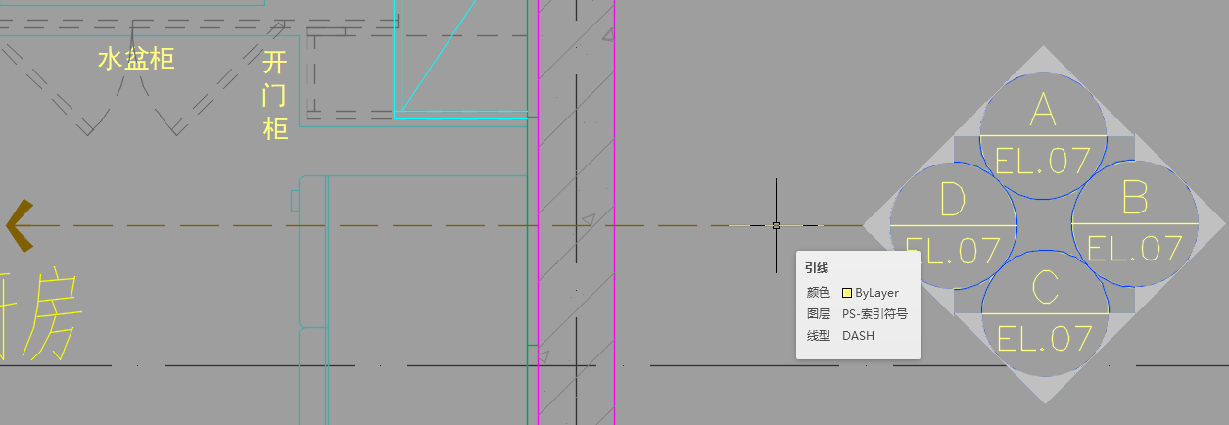
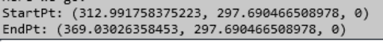
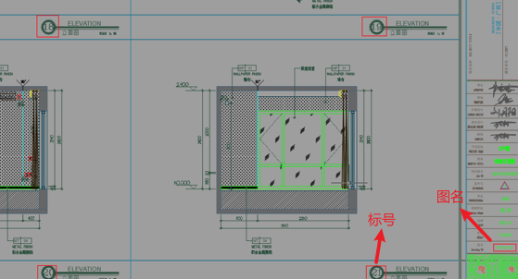
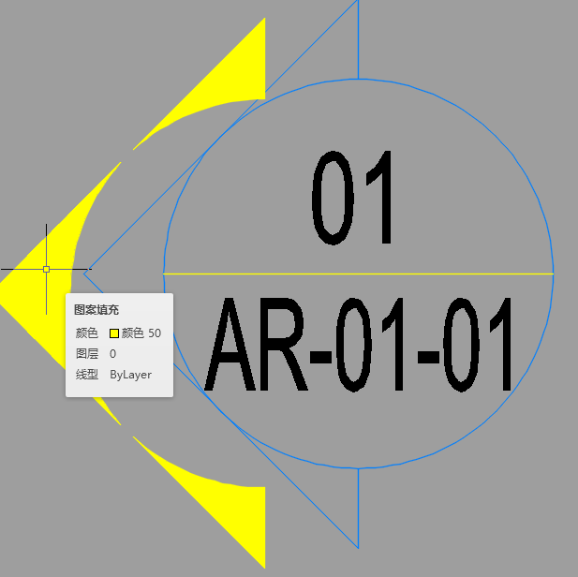
立面索引
立面索引
位于视口“立面索引图/平面布置索引图”
标注房间中墙与立面图图名对应关系
索引结构解析
经典：引线 + 4个块参照
引线类型：Leader / MLeader（多段引线）
块参照：查找90°左右顶点，计算块初始朝向，
通过旋转属性计算实际朝向

Slide 16
1
标签文本多级分类
组
会
7.1

Slide 17
标签文本多级分类研究
数据生成及标注
编写脚本，从181张平面图图纸空间提取文本标签23896个
预先通过类别中典型关键词匹配标注
针对交叉重复/有误情况人工校对
标签文本特点
图元主体、修饰词
修饰词中可能包含其它类型信息
干扰标签：没有图元主体，信息描述语句
分类类别
电气、给排水、暖通空调、消防安全、
建筑结构、非图例标注
模型训练
使用搜狗新闻预训练词向量将文本信息向量化
将数据集按照7:2:1差分训练集、验证集、测试集
选用经典的文本分类算法训练

Slide 18
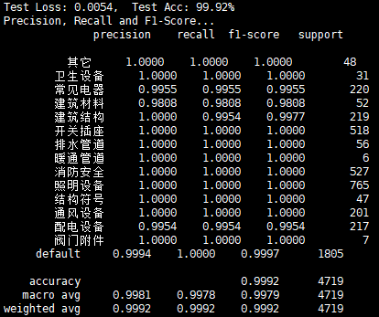
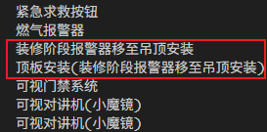
标签文本多级分类研究
训练算法
TextRNN_Att
联合 Bi - LSTM 和 Attention 的混合神经网络
TextRCNN
BiLSTM + 池化，利用最大池化自动筛选出最重要的特征
FastText
bow + bigram + trigram
DPCNN
深层金字塔CNN、残差连接
模型 | 准确率 | 召回率
TextRNN_Att | 98.44 | 98.89
TextRCNN | 99.22 | 99.53
FastText | 99.92 | 99.88
DPCNN | 99.85 | 99.79
出错情况
少数类别数据量不够充分（如建筑材料）
人工标注校对存在疏漏情况
优化策略
用训练好的模型重新校对一遍训练数据
多独立模型投票
应用场景
从“图例-标签”对中进一步提取类别明确图元
利用图层/周围标注信息提取非图例图元

Slide 19
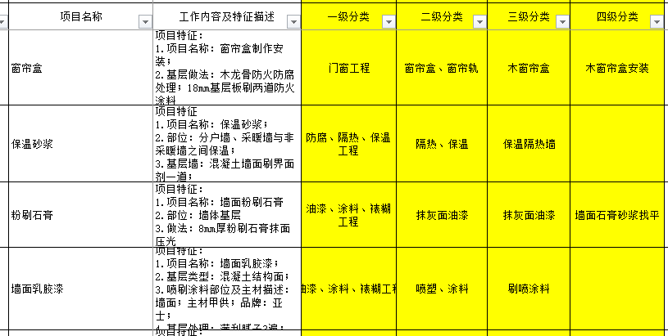
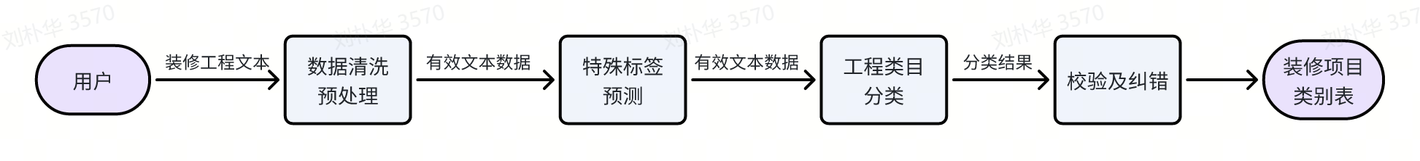
沈静怡学姐文本方面研究记录
多模型联控的文本分类算法
场景
对装修项目描述分析，包括材料规格、材料材质描述、项目说明、施工验收要求、应用位置、工程量计算方式等
得到4个细粒度的文本分类标签
模块
预处理与词向量转换：TFIDF, Word2vec
预过滤：Genism搭建过滤器处理无效分类
建模分类：LSTM、决策树、KNN、SVM等
算法流程
其它研究
多算法投票集成、增量式训练

Slide 20
1
用户查看流程优化
组
会
2
清单页及支持excel表格导出
6.25

Slide 21
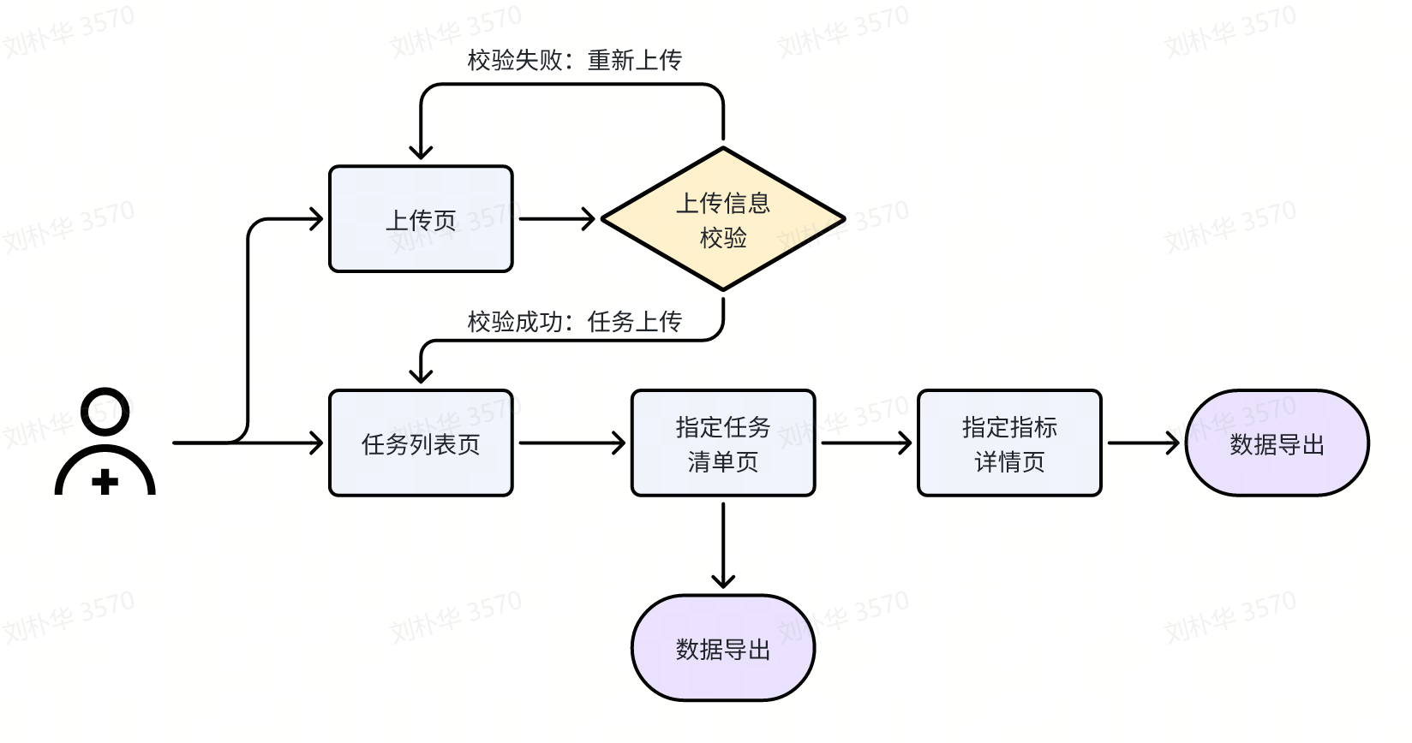
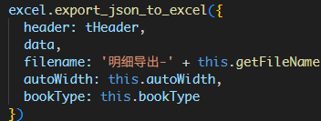
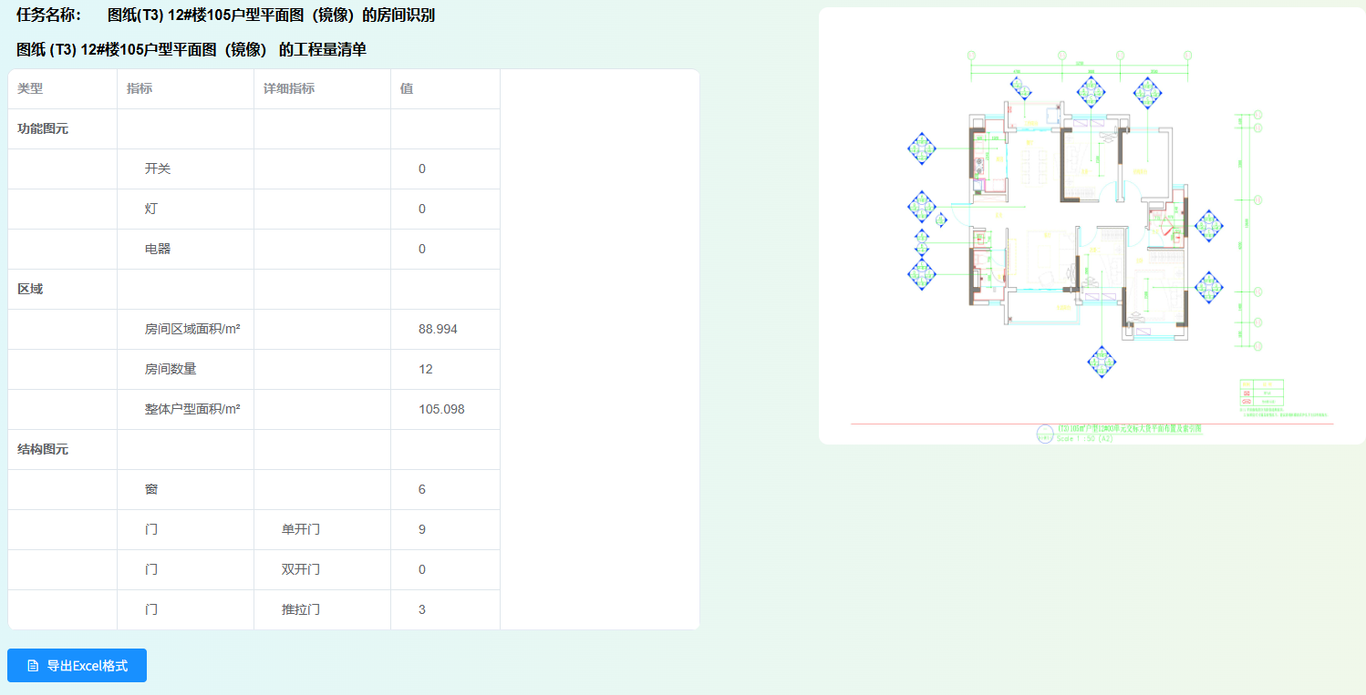
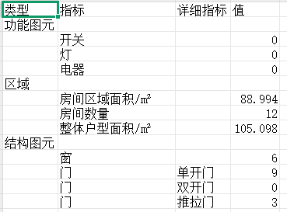
用户查看流程优化
加入工程量清单页
用户 -> 查看任务 -> 清单页 -> 导出 / 指标详情
集成Vue组件Export2Excel
将表头及表单信息整理成指定json格式
传入导出文件名、表格类型参数

Slide 22
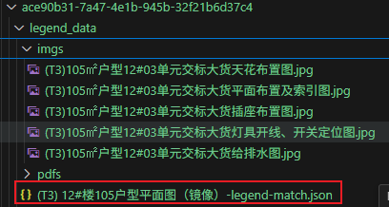
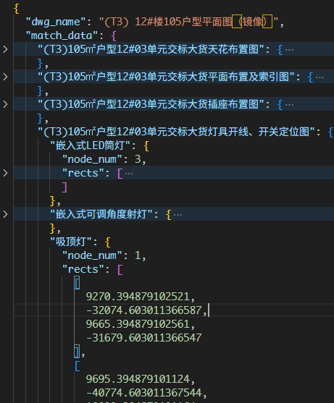
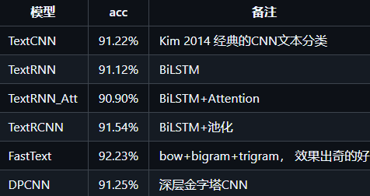
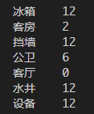
功能图元分类整理
功能图元
提取方式：通过各个视口图例匹配查找
目前系统存储：任务id下legend_data目录
常见类型
灯具、开关、插座、
机电（电箱/浴霸）
排水（热水管/集水器/地漏）
通风（空调机/通风口）
类型提取流程规划
目前已经整理561个有效图例文本标签
数据标注：典型关键词筛选 + 人工校对
jieba分词，处理复杂/带修饰标签，如“无框条形侧白色烤漆材质送风口”
文本分类算法：Chinese-Text-Classification 工具箱
作者在THUCNews新闻数据集测试，使用搜狗新闻预训练词向量
文本分类标注示例

Slide 23
1
图例匹配整体流程走通
组
会
2
立面图解析调研
6.19

Slide 24
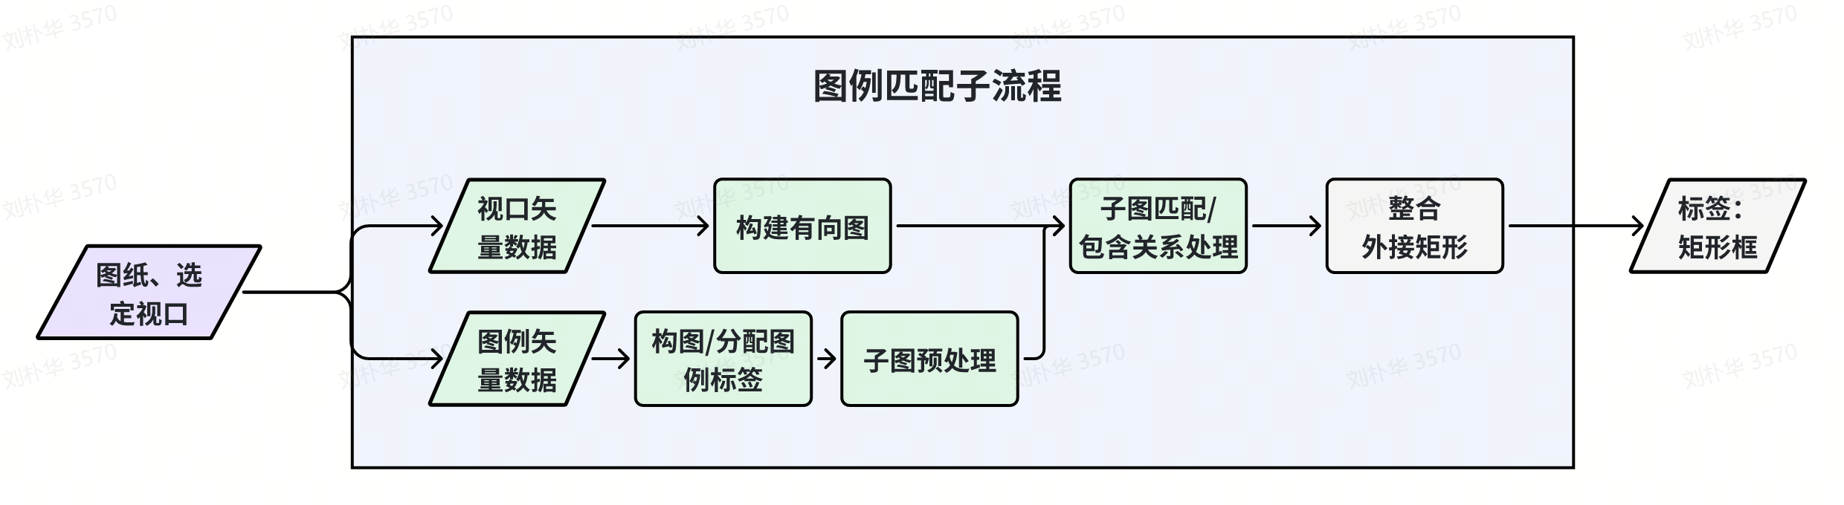
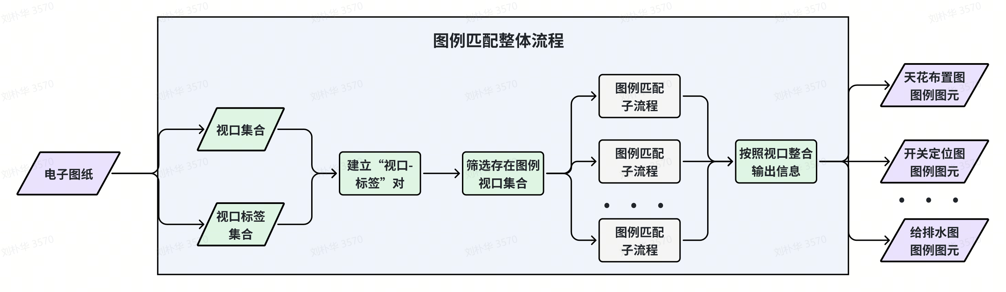
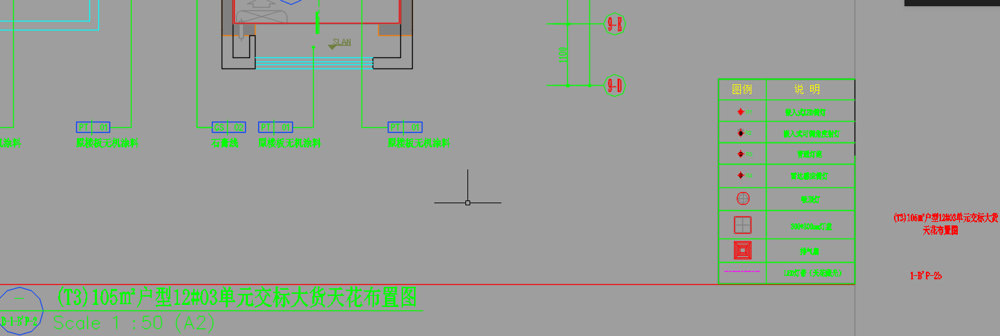
图例匹配整体流程
单一视口匹配扩充全图纸
建立视口、视口标签关系集合
提取视口、视口标签，临近距离匹配
筛选包含图例视口、标签重复处理
逐个进行图例匹配子流程
整合“视口-标签-图元”json结构

Slide 25
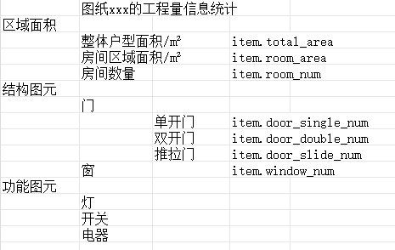
目前可提取工程量信息

Slide 26
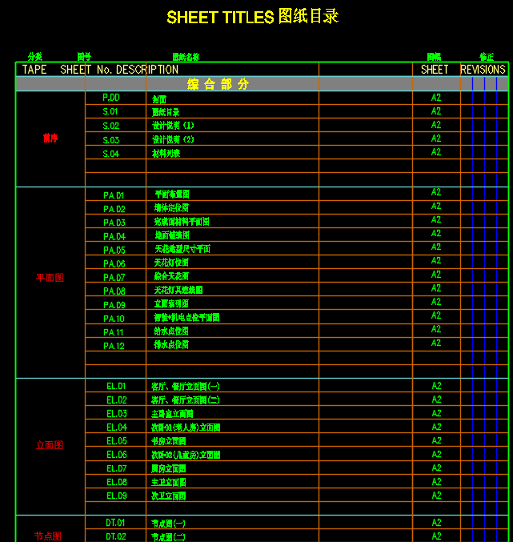
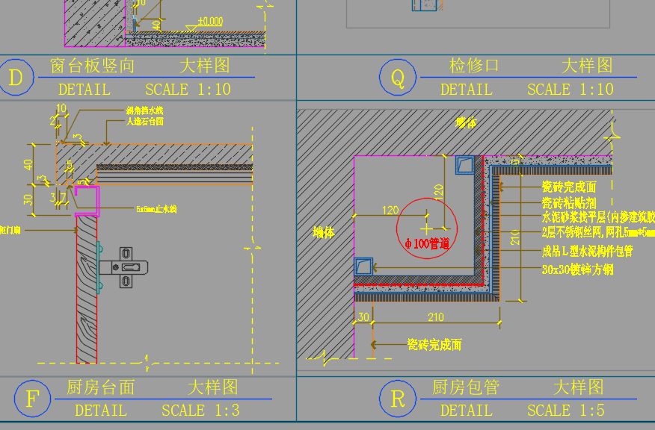
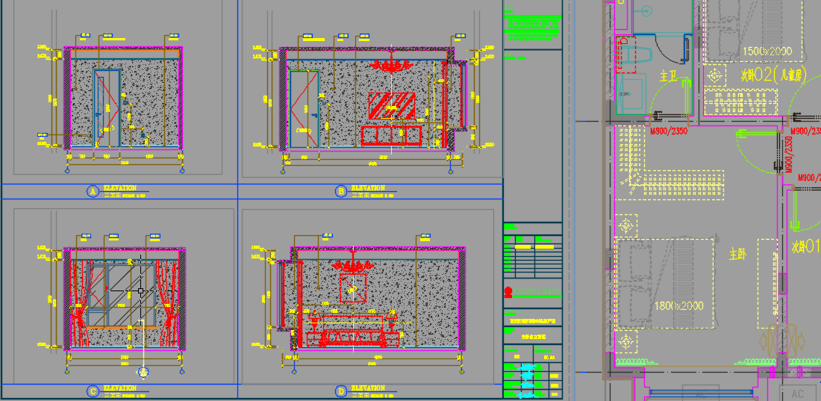
立面图解析调研
户型描述图纸集
前序/目录
工程信息、目录、设计说明
平面图
平面布置、天花灯位、排水点位等
立面图
特定房间墙面
节点图
特定位置设计详情
立面信息：室内墙面面积/瓷砖数
步骤规划：
校验：是否为平面图对应立面图，工程名
定位：房间名对照图框，对照墙体视口
立面顺序：图框中顺序经验，北立面开始顺时针，但不具有强制性
区分墙面与其他图元：
Hatch信息提取
图像分割

Slide 27
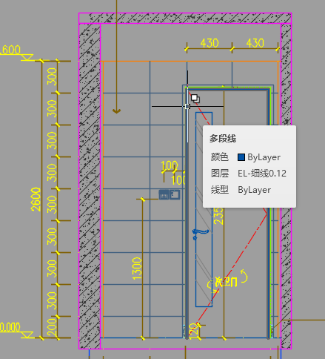
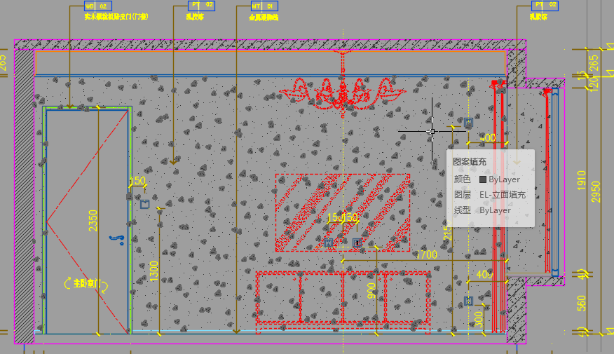
立面信息

Slide 28
1
房间区域检测系统集成
组
会
2
图例匹配流程规划
6.11

Slide 29


系统整体功能图
功能设计图
架构设计图

Slide 30





房间区域检测系统集成
前端动态表头
通过用户当前选中的任务类型动态绑定表头数据
矩形框 / 区域面积周长
结果暂存

Slide 31




待集成的客厅分区方法
区域特征
包含餐厅、玄关、走廊子区域，缺少实体边界
不同图纸标签类型不稳定（有的只有客厅标签）
Voronoi图（标签最近邻域）
将标签点作为Voronoi图生成点
区域内点到该区域生成点的距离，小于到其它生成点的距离
划分边界不准确
查找“凹角”
多边形轮廓连续三点计算叉积，查找大于180°内角
设定延申阈值，沿着一条邻边延申切割候选区域
标签坐标与候选区域对照
先使用“凹角”划分，如果不行再使用标签最近邻域

Slide 32

图例匹配流程规划
单一视口匹配扩充全图纸
建立视口、视口标签关系集合
筛选存在图例视口（是否包含“图例”标签字段）
选中视口进行图例匹配子流程
整合“视口-标签-图元”树结构
前端构造多级目录树菜单

Slide 33
1
系统整合
组
会
6.4

Slide 34
系统搭建
功能设计图补充
架构设计图补充

Slide 35



系统搭建
系统组件图
中间文件暂存方式

Slide 36
1
系统搭建
组
会
5.28

Slide 37

系统搭建
系统待添加功能
结构图元检测：门（三种类型）、多线窗、墙体
房间区域划分及分类
图例图元检测
二次开发模块接口
门弧、门线、窗集合、墙线、阳台集合 √
房间区域标签 √
新版按比例打印（10mm / pix） √
深度学习模块接口
墙体语义分割 √
房间标签文本分类 √
服务端模块接口
门识别及分类整合 √
门弧、门线、门检测 -> 单开、平开、推拉门
墙体多边形表示整合
墙线图处理、区域掩膜 -> 墙体多边形表示
房间区域
展示端模块
新增任务类型，支持多边形绘图显示

Slide 38




系统搭建
统一中间文件及接口格式示例

Slide 39
1
通用图例查找完善
组
会
2
整体系统搭建
5.21

Slide 40



通用图例查找完善
子图匹配图例查找算法优化
问题一：旋转后子图重复
排序并累计子图中每条边的结点类型、权值，作为唯一哈希进行去重。
问题二：图例包含关系
将标签-子图对按照子图结点数量排序，记录匹配过程，如果被“大图”匹配，就不进行“小图”匹配。
问题三：图例填充类型边框线干扰
额外记录Hatch类型边框线，构图时剔除。
整体图例匹配算法测试
测试数据：361图例，1419标注锚框
结论
目前使用子图匹配方式效果最好
图像域算法针对天花场景大量的相似、旋转小目标效果还需后续优化
功能扩展
视口文本、图例标签文本分类，进一步细分区分照明类、通风类、喷淋类等图元
跨图纸图例匹配
融合策略 | 准确率 | 召回率
子图匹配 | 0.967 | 1
多分支检测 | 0.844 | 0.823

Slide 41




示例图
匹配出错情况
颜色、线型不严格示例

Slide 42
系统整合
待添加功能
门检测，补充推拉门类型
墙体区域提取及房间功能分区
图例图元匹配
二次开发模块
推拉门门扇提取接口 √
墙线及其它结构图元提取接口 √
图例图元提取接口
深度学习模块
墙体图像分割推理接口
房间标签文本分类接口
图例图元目标检测接口
服务模块
整合门识别及分类接口，支持单开门、双开门、推拉门
整合房间分区及面积计算接口
整合图例图例图元结果接口
展现模块
扩充可现实任务类别
设计实现多视口展现方式
系统结构及环境部署

Slide 43
1
通用矢量域天花图元查找
组
会
5.14

Slide 44



区域划分/面积计算测试
补充测试：区域面积
通过Autocad区域面积计算工具，鼠标勾勒每个房间轮廓，作为标准校对面积
选取3张户型图纸，27个房间测试
测试结果
单位：平方米
图纸示例：(T3) 12#楼105户型平面图（镜像）
平均每个房间误差：0.03743平方米，0.481%
平均每张图纸整体误差：0.33687平方米，0.423%
误差类型
设计实验时候为了方便可视化查看效果将矢量数据以10mm / pix转换到了图像域，单坐标5mm以内误差

Slide 45

整体天花图元流程规划

Slide 46




通用矢量域查找算法
整体思路
将图元及图例在矢量域图结构表示，通过子图匹配查找目标
天花图元表示与构建
结点类型：线、弧、椭圆弧、文本、填充、块引用
（预先通过层匹配剔除墙、门、窗、家居干扰）
记录属性：类型、标签、外接矩形、块名、层名
结点间权重计算：综合方向/是否被包含（方便对旋转、缩放情况处理）
临界阈值：模型空间，经验值800（略大）
构建视口中所可能天花图元待匹配有向图

Slide 47



通用矢量域查找算法
图例对构建
结点提取：线、弧、椭圆弧、文本、填充、块引用
结点分类：结构线/图例图元线、标签文本/结构文本
分配行号，计算平均行距作为临界阈值
结点权值计算，构建有向图
提取连通分量，构建<标签, 图元>键值对
子图匹配
提取待匹配子图集合，90°、180°、270°旋转并去重查找有向图结点类型相同、边权值相同、连接结构相同的子图
DiGraphMatcher工具，基于VF2算法，通过递归回溯搜索，寻找两个有向图之间的节点映射关系

Slide 48



通用矢量域查找算法
算法效果
目前测试5张图纸，43个有效图例，524个标注框
P = 0.917, R = 0.992
特殊情况考虑处理
图例包含关系
图例画法和模型空间不严格一致（Hatch边框线）
线条类灯带类型

Slide 49
1
天花图元图例查找
组
会
5.6

Slide 50
整体思路流程规划

Slide 51


候选天花图元查找
图元特点
“散点”形式分布
相同图元元素同层/同块
流程构思
干扰元素过滤：
墙、门、窗、完成面结构元素
家具/标注类型
几何元素提取：
线、多线、弧、填充、文本、块引用
分层聚类
距离计算，聚类阈值设定

Slide 52


图像域其它方法
QATM: Quality-Aware Template Matching For Deep Learning CVPR 2019
提出了一种新的质量感知模板匹配方法QATM，它不仅可以作为一种独立的模板匹配算法，还可以作为一个可训练的层，可以很容易地嵌入到任何深度神经网络中。
开源项目QATM_pytorch将模型训练于电子电路元器件检测。
直接将模型用于图纸，对小目标不敏感，还需迁移训练。
SiamRPN++: Evolution of Siamese Visual Tracking with Very Deep Networks CVPR 2019
在孪生网络提取特征的基础上，引入RPN模块。分类分支用于计算每个 anchor box 包含跟踪目标的置信度，回归分支用于对可能候选框）的位置和长宽进行微调。
提出全新空间感知采样策略，新的模型架构来执行逐层和深度聚合。

Slide 53
1
图例检测优化
组
会
4.30

Slide 54


图例查找优化
图例块位置判定优化
现象：
块引用的Position属性（插入位置）存在偏差，不一定块内
改进策略：
GeometryExtentsBestFit获取块引用最佳拟合几何边界，计算边界中心点作为块引用位置判定
多列图块处理
筛选竖直正对线段集合加入到水平正对线段
按照行列计算每个单元格索引及坐标范围
填入表格内元素，还原表格
相邻列提取图例与标签键值对

Slide 55

特征融合目标检测优化
模型结构
Backbone视口图：CSPDarkNet53（Yolo5/8在用）
Backbone模板：ShuffleNetV2（轻量CNN）
Neck视口图：FPN+PAN（Yolo5/8），双向多尺度融合
Neck模板：单层FPN
特征融合模块：
深度互相关：可变形卷积对齐特征
注意力融合：Cross-Attention，模板特征作为Query，大图特征作为Key/Value，通过注意力权重聚焦相关区域。
检测头模块：Anchor-Free（Yolov8）
数据优化
原始数据为使用脚本提取的块引用类型图例，可能会导致模型对该特定类型过拟合
人工标注其它类型图例锚框（块组合、图元组合等）
扩充前：284图例，1197标注锚框
扩充后：361图例，1419标注锚框
数据优化有一定的提升，不同类型检测效果类似，
未出现过拟合
数据优化效果测试
数据优化 | 准确率 | 召回率
数据优化前 | 0.731 | 0.719
数据优化后 | 0.738 | 0.747
不同数据类型效果测试
数据类型 | 准确率 | 召回率
块引用 | 0.737 | 0.750
图元组合 | 0.741 | 0.747

Slide 56
特征融合目标检测优化
模型优化
调整模板Backbone，改用更深层卷积模型
MobileNetV3、EfficientNet-B0/B1、ResNet-18/ResNet-10
测试使用EfficientNet-B0训练效果最好
视口图Neck：将FPN特征融合调整为BiFPN加权特征融合，提升小模板检测灵敏度
其它特征融合策略
SIFT金字塔匹配：在多个尺度层计算特征互相关
可变形卷积融合：设定特征融合卷积核，根据模板特征动态调整采样
模型优化测试
数据优化 | 准确率 | 召回率
模型优化前 | 0.738 | 0.747
模型优化后 | 0.844 | 0.823
融合策略 | 准确率 | 召回率
深度互相关 | 0.772 | 0.713
注意力融合 | 0.844 | 0.823
SIFT金字塔 | 0.839 | 0.841
可变形卷积 | 不收敛

Slide 57


后续优化策略
容易出错情况
相似小目标
角度旋转情况
旋转样本
旋转情况在数据集中占比较低，计划将图例模板在训练前以常见角度预先旋转增强旋转样本
在特征提取前加入STN空间放射变换模块，自动预测图例模板的旋转、缩放等几何参数
考虑Siamese孪生网络的结合应用
参考文献：Siamese Neural Networks: An Overview
Springer 2021
用于比较两个输入样本的相似度
结构：
双分支输入：结构相同、共享权重的双分支结构子网络
特征嵌入：子网络输出高维特征向量，代表输入的抽象特征
相似度计算：通过余弦相似度、对比损失等衡量特征的相似性
数据构成：图像对 (X₁, X₂) 和标签 y表示是否同一类

Slide 58
1
特征融合目标检测尝试
组
会
4.23

Slide 59



数据集构建
数据集构成
天花视口打印图、图例图元裁剪图、图例标签
构建脚本
定位一个天花视口，定位图例表
筛选单一块参照类型，构建块名、标签键值对
遍历模型空间记录查找图例块锚框
打印视口，裁剪图例图元
锚框坐标转换到图像域
数据集数量
75张图纸文件，284个块类型图例
1197个标注锚框

Slide 60

模型构建
整体思路
图例模板图像、天花视口图像作为输入分别提取特征，
特征融合，检测头预测目标，NMS后处理
模型选用
Backbone视口图：CSPDarkNet53（Yolo5/8在用）
Backbone模板：ShuffleNetV2（轻量CNN）
Neck视口图：FPN+PAN（Yolo5/8），双向多尺度融合
Neck模板：单层FPN
特征融合模块：
深度互相关：可变形卷积对齐特征
注意力融合：Cross-Attention，模板特征作为Query，大图特征作为Key/Value，通过注意力权重聚焦相关区域。
检测头模块：Anchor-Free（Yolov8）
损失函数
边界框回归损失（Yolov8）
目前效果
训练100epoch以上收敛，计算准确率和召回率
融合策略 | 准确率 | 召回率
深度互相关 | 0.703 | 0.683
注意力融合 | 0.731 | 0.719

Slide 61
改进策略
容易出错情况
相似小目标容易混在一起
改进策略-模型方面
模板Backbone，改用更深层卷积模型，模板特征透彻学习
视口图Neck，BiFPN加权特征融合，提升小模板检测灵敏度
其它特征融合策略：
金字塔匹配：多个尺度层计算互相关，融合多尺度响应
相似性度量特征融合策略：将模板和大图特征映射到度量空间，通过距离函数（如余弦相似度）匹配
改进策略-数据方面
数据增强
构建数据集时只选用了单个天花视口，还有其它天花视口或非天花视口（插座布置）未用于数据集构建

Slide 62
1
天花图元检测推进
组
会
4.16

Slide 63




最新版AutoCAD智能块功能
目标
选定示例几何图元组合，查找模型空间图元
AutoCAD2025智能块
AutoCAD根据选定几何图形，通过机器学习算法查找
并亮显同一几何图形的所有实例，智能转换新块。
效果
组合图元效果不佳
无法识别文字、填充类型

Slide 64




跨模态图像匹配调研
跨模态图像匹配领域
相同的拍摄对象在不同成像系统/风格引起的模态差距
基本思路
CNN等技术检测关键点
使用图神经网络等技术匹配关键点相似度
参考文献
XoFTR:Cross-modalFeatureMatchingTransformer
CVPR 2024
提出一种用于热红外（TIR）和可见光图像之间局部特征匹配的交叉模态交叉视图方法。
Affine steerers for structured keypoint description
ECCV 2024
提出了一种训练基于深度学习的关键点描述符的方法，使它们对于图像平面的局部仿射变换近似相等。

Slide 65

多分支目标检测思路
思路参考文献
UNITER: UNiversal Image-TExt Representation Learning EMNLP 2020
通过在四个图像文本数据集（COCO、视觉基因组、概念字幕和SBU字幕）上进行大规模训练来学习，
通过联合多模态嵌入为下游检测任务提供动力。
模型结构设想
特征提取
原始图像分支：CNN提取原始图像特征
模板图像分支
文本分支：NLP模型（如BERT）编码图例文本
特征融合
Cross-Attention特征融合
检测头
基于融合后的特征，使用RetinaNet预测锚框
损失函数：
Smooth L1（锚框误差） + Focal Loss（分类误差）
数据构建
数据：（原始图像、图例模板、图例文本）
标注：人工标注锚框

Slide 66
1
天花图元查找推进
组
会
2
图纸识别产品调研
4.10

Slide 67






天花图元图例查找推进
天花图元
不同类型灯、烟感、淋浴、排气扇、插座……
图元特点：小，种类多，干扰多，不同图纸不同
图例匹配方案一：块名匹配
针对唯一块引用类型表示的图元
遍历模型空间，唯一块名匹配，
例：!PYH-PM-AC-JXK
能够解决80%以上情况的图例图元
其它情况图例图元：
填充类型、多块组合、多几何图元组合、文本类型

Slide 68

天花图元图例查找推进
块名匹配效果

Slide 69





图像匹配方法尝试
图像匹配方法
skimage、opencv提供matchTemplate函数，
计算模板图像和原始图像部分区域的平方差、
互相关系数、相关性系数作为相似度。
缺陷：不支持缩放、不支持旋转
匹配流程
预处理：灰度化、边缘检测
迭代缩放、旋转，适应不同的匹配尺寸和角度
卷积扫描匹配
设定阈值筛选候选区域
NMS非极大值抑制
效果
容易受到周围背景干扰
目标特别小时匹配效果不佳
不同匹配对象阈值不同，很难选定阈值

Slide 70

其它匹配方法
几何相似度匹配
天花图元矢量整理：文本、填充、块引用、线、弧
几何相似匹配：
Hausdorff距离：衡量两组点集的最大最小距离
rechet距离：考虑点集之间的路径相似性
形状上下文：通过极坐标直方图描述点分布
Procrustes分析：对齐两组点集后计算残差（需先归一化缩放和旋转）
图层、颜色相似匹配
AutoCAD提供SelectSimilar命令，
匹配图层、颜色、类型、线型、线宽等
AutoCAD 2025引入智能块检测
通过规则库和AI算法分析对象及上下文
https://help.autodesk.com/view/ACD/2025/ENU/?guid=GUID-CC745193-9397-49A5-B50B-236D04EE0845

Slide 71

图纸解析产品调研
迅捷CAD编辑器、云图科技CAD快速看图
产品功能：看图、测距、修补断线、格式转换、提取文字/标注
官网：
https://www.shipinzhuanhuan.cn/cad5
https://cad.glodon.com/
万翼AI审图：
通过计算机视觉和规则库，支持AI初审，在线审查。
结构智能化：构建目录树、自动整理图名图号、支持按图纸信息搜索。
审查内容：是否损坏，外部参照没有丢失，图签关键信息完整。
识别图纸中的冲突（如管线碰撞）、尺寸错误、标注遗漏等常见问题。
支持国标对照。
https://www.vaiplus.com/
https://mp.weixin.qq.com/s/RBRUWkZL8L4-I5Rxa6rp7A
清华大学图智，工程图纸识别审查重建系统
https://tuzhi.ai/
https://next.tuzhi.ai/
AIstructure-Copilot，图纸结构识别，剪力墙
官网：https://ai-structure.com/#/ShearWallCases
介绍：https://zhuanlan.zhihu.com/p/642750118
阿里云，CAD到BIM建筑信息模型
https://developer.aliyun.com/article/780700

Slide 72
1
房间区域划分完善
组
会
2
天花图元图例查找尝试
4.2

Slide 73


房间区域划分完善
客厅子区域划分完善
针对餐厅、玄关、走廊子区域标签，
查找凹角，计算区域辅助线
凹角辅助线无法分割时，基于文本标签最近邻区域扩展
修正圆弧门关门时镜像问题
图纸空间AttributeDifinition标签
图纸空间属性定义类型无法直接获取
调研博客，查找标签时从父类DBText显示转换

Slide 74


天花图元图例查找尝试
天花图元
各种类型灯、烟感、淋浴、排气扇……
图元特点：小，种类多，干扰多，不同图纸不同
图例解析
提取图例标签，图纸空间/图例块
计算图例范围
提取图例表格线，筛选平行正对集合
提取图例图元，按行还原表格
构造块名与标签的键值对
遍历模型空间，查找图例块

Slide 75
天花图元图例查找尝试
天花图元查找效果
缺陷
目前仅限于图例图元为块类型
针对块嵌套/矢量几何图元类型
可能需要尝试图像匹配方法

Slide 76
1
客厅区域分割尝试
组
会
2
推拉门关门及门框处理
3.27

Slide 77
客厅区域分割尝试
区域特征
包含餐厅、玄关、走廊子区域，缺少实体边界
不同图纸标签类型不稳定（有的只有客厅标签）
Voronoi图方法
将标签点作为Voronoi图生成点
区域内点到该区域生成点的距离，小于到其它生成点的距离
划分边界不准确
查找“凹角”
多边形轮廓连续三点计算叉积，查找大于180°内角
设定延申阈值，沿着一条邻边延申切割候选区域
标签坐标与候选区域对照
方法缺陷
对于缺少“凹角”分割线的图纸很难处理

Slide 78






结构图元补充
阳台查找表示
正对双线，可能存在弯折
标记类型：Balcony, Deck, Hral, 双线窗
查找思路：类似多线窗，查找正对线段，分段矩形表示
推拉门折叠
推拉门折叠，与墙体距离过远
计算门扇重叠比率，比率过大时两个门扇反方向平移
门框处理
存在门框，门扇与墙体存在空隙
设定门扇延申、平移阈值，5cm
沿门扇方向两端延申，垂直门扇方向平移
使用shapely.geometry.Polygon的intersects判断碰撞
修正门扇位置

Slide 79


结构图元补充

Slide 80
1
基于文本分类房间功能分区
组
会
3.19

Slide 81





房间类型文本分类
目标
从提取到可能包含房间功能的3245条文本标签中
提取出房间类型标签并判断类型
数据标注
典型关键词筛选 + 人工校对
jieba分词，针对类似“书房兼卧室”标签
分为右侧13种类型，频率较低others，非房间类型default
尝试算法
文本分类算法工具箱：Chinese-Text-Classification
作者使用THUCNews数据集，搜狗新闻预训练词向量
我们数据集
准确率
0.992
0（不收敛）
1.00
1.00
1.00
1.00

Slide 82



文本分类整合房间区域
目标
房间文本标签分类结果对应到实际房间
整理标签分类接口
输入文本标签，jieba分词
选用TextRCNN_Att模型推理，输出房间类型集合
整体流程

Slide 83
1
房间区域分割
组
会
2
房间类型文本提取
3.6

Slide 84





房间区域分割
目标
在结构图元检测的基础上分离不同的房间区域
基于图像处理
提取整体户型最外层轮廓，分离背景区域
将户型区域内二值反转凸显房间区域
使用OpenCV查找连通域、提取轮廓
平面几何处理
构造平面图
使用shapely.ops.unary_union函数计算合并边界
使用shapely.ops.polygonize函数提取所有封闭区域
筛除已经标记过的区域以及最外层户型外区域

Slide 85





房间区域分割
项目论文
Deep Floor Plan Recognition Using a Multi-Task Network with Room-Boundary-Guided Attention ICCV 2019
论文思路
提出一种多任务神经网络，预测房屋边界，制定了空间上下文模块来探索元素之间的空间关系，通过边界特征预测房屋类别
我们图纸风格转换测试
风格转换：墙体区域填充、门窗区域一定灰度掩膜
效果：在论文R2V数据集上有些过拟合，到我们数据上达不到房间分类效果
提供思路：使用边界特征预测房间类别

Slide 86



房间类型文本提取
目标
提取出可能表示房间区域类型的文本标签
房间类型文本提取
出现于“平面布置图”视口，图纸空间 / 模型空间
图元类型：
单行文本DBText、多行文本MText
转角标注RotatedDimension的“文字替代”属性
块属性定义中的value值
遍历视口范围的图纸空间和模型空间，记录每个文本标签的文本值和模型空间插入位置，得到264张图纸的3245条标签

Slide 87

房间类型分类参考
R2V数据集
870张，来源于日本房地产信息服务公司LIFULL HOME
分为11种房间类型：
living-room, kitchen, bedroom, bathroom, restroom, washing-room, balcony, closet, corridor, pipe space,oroutside
客厅、厨房、卧室、浴室、卫生间、洗衣房、阳台、壁橱、走廊、管道空间、室外
Cubicasa数据集
芬兰地区房地产公司
8种房间类型
客厅、厨房、卧室、浴室、走廊、储藏室、垃圾房、其它
国内一些规范
《住宅设计规范》GB 50096-2011
《民用建筑设计统一标准》（GB 50352-2019）
《建筑设计防火规范》GB50016-2014（2018年版）
参考分类
基础功能房间：客厅、卧室、厨房、餐厅、卫生间
辅助功能房间：门厅、过道、储物间、阳台、洗衣房
特殊功能房间：书房、衣帽间、健身房、保姆房、泳池
公共区域：电梯厅、楼梯间、公共走廊
技术性房间：强弱电箱、管道井

Slide 88
1
推拉门检测完善
组
会
2
房间区域闭合尝试
3.6

Slide 89





推拉门完善-门扇分类
整体思路
将识别门扇与平开门圆弧对照，实现门扇分类
排除邻近平开门门扇干扰
矩形门扇提取
使用networks构建无向图，筛选矩形环路
设定门宽度、厚度阈值筛选门扇
门扇与平开门圆弧匹配
平开门圆弧一端位于门扇上，合并平开门
筛选其余门扇进行“阶梯相连”整合，得到推拉门
改进后推拉门提取效果
323个推拉门实例全部找全，漏检0，多检0

Slide 90


推拉门目标检测尝试
数据来源
根据规则过滤算法生成并人工校对
得到带有推拉门的210张图，323个推拉门标注
数据优化
针对大多推拉门厚度较窄的情况
调整生成裁剪算法，调大推拉门在整体图像的占比
进行随机旋转、镜像、缩放等，数据增强到600张
算法优化
改进yolo：调整模型Anchor Boxes参数，
调整CIOU损失引入训练过程中宽高比惩罚项
论文：Slender Object Detection: Diagnoses and Improvements
提出一个针对细长物体进行目标检测的算法框架，设计针对性的锚点定位和锚框提取算法。
结论
由于数据量不够大、干扰形状较多等原因，
检测效果不理想，达不到能够应用程度
算法 | 准确率 | 召回率
Yolov8改进 | 0.794 | 0.797
RetinaNet | 0.813 | 0.719
FCOS | 0.756 | 0.672
RepPoints | 0.713 | 0.692

Slide 91




区域闭合尝试
整体思路
将门、窗、墙三种结构元素整合
尝试封闭房间并提取面积
平开门“关门”策略
根据是否相连门扇区分圆弧起点、圆弧终点
根据圆弧连线计算门扇旋转轴点
旋转门轴并替换平开门
房间区域表示
结构元素填充
提取最外轮廓，滤除户型外背景
连通区域查找
还需改进
阳台封闭
推拉门关门
门框

Slide 92

区域闭合尝试

Slide 93
1
推拉门检测
组
会
2.27

Slide 94



推拉门检测-规则过滤器
整体思路
根据门宽度、厚度范围筛选矩形门扇
阶梯相连的矩形门扇集合即为推拉门
门线提取整合
整理共线墙线，设定距离阈值，合并为新墙线
计算线段相交情况，切分成不同段，方便找环
矩形门扇提取
使用networks构建无向图，查找简单环路
筛选围成矩形的环路，设定门宽度、厚度阈值筛选门扇
推拉门提取
查找阶梯相连的门扇集合，计算最小外接矩形
提取效果
带有推拉门的210张图中，共有323个推拉门标注
漏检：0个，多检：7个
召回率：1，准确率：0.979
干扰情况
相邻圆弧门扇呈阶梯状排列
圆弧门门扇与门框阶梯状排列
考虑改进：根据相连圆弧对找到的门扇分类过滤

Slide 95


推拉门检测-目标检测算法
数据来源
根据规则过滤算法生成并人工校对
得到带有推拉门的210张图，323个推拉门标注
使用yolov8系列检测算法训练尝试
yolov8-x
数据增强到1000张
训练效果不佳，模型不收敛
考虑原因及改进
推拉门数据量不充分
针对长条状检测目标：
调整模型Anchor长宽比例
采用针对性旋转框检测算法RRPN、R2CNN

Slide 96
1
墙线集合到矢量墙体区域
组
会
1.16

Slide 97







墙线整合过滤
墙线转换图像域
将矢量墙线通过视口坐标转换到5mm/pix打印的图像域
方便后续通过分割掩膜过滤
共线重叠墙线整合
整理共线墙线，设定距离阈值，合并为新墙线
避免一个墙线在绘制过程中分成多个部分
根据交点切分墙线
计算墙线相交情况，切分成不同墙线段
方便与分割掩膜比对筛选，方便后续查找环路
结合分割掩模筛选墙线
对二值化的分割掩膜进行形态学膨胀、开运算处理
平滑毛刺，使分割掩膜包含墙体边缘部分
计算每个墙线对应到掩膜图中白色区域的像素数量及占比
设置阈值过滤非墙线

Slide 98






墙体区域闭合和筛选
墙线不封闭部分补全
使用networks库构建无向图，查找度为1的节点（挂点）
根据墙厚范围设定阈值，连接挂点，进行补全
所有环路查找
使用networks库中simple_cycles函数查找所有简单环路
基于 Johnson 算法，从每个节点DFS查找
查找到的环路特点：无重复、闭合、顺序无关
环路筛选过滤
节点排序去除重复环路
剔除顶点数量小于4的环路
通过shapely.geometry.Polygon多边形比较，剔除区域被包含的环路
得到墙体区域多边形表示
与人眼标注比对测试

Slide 99




后续规划
墙体区域查找整体测试
设计测试指标，完成整体墙体区域查找的大范围测试
户型结构图元添加
圆弧门/门套，与墙段对照，转换为矩形段
多线窗
推拉门，设计算法提取

Slide 100
1
墙体区域图像分割推进
组
会
2
分割掩膜到矢量空间映射
1.9

Slide 101




训练数据缩放优化
训练图像数据缩放策略
原始打印图像遵循5mm / px比例打印，尺寸大多在2000以上，
对图像分割模型训练来说过大，需要填充缩放
默认双线性插值
根据相邻4个像素的加权平均来计算目标像素值。
细线条情况下会导致缩放后线条部分缺失。
调整为区域插值
针对图像缩小的插值方法，计算源图像中对应区域的加权平均来确定目标像素值。
能够有效地平滑图像，减少简单采样带来的锯齿和失真。

Slide 102





其它分割算法尝试
Segformer-mit-b5 NeurIPS 2021
Bisenetv2 IJCV 2021
Stdc CVPR 2021
DDRNet T-ITS 2021
目前测试算法中Segformer-mit-b5效果最优
边缘还是会有些不平滑毛刺

Slide 103







墙体区域掩膜到矢量墙线映射
整体思路
将墙体区域掩膜图转换为矢量几何多边形
通过视口范围坐标映射到矢量空间
与可能墙线对照
区域掩膜矢量化
通过Canny边缘检测查找边缘轮廓点集
通过Harris算法检测角点（向各方向移动都有灰度变化）
将角点与轮廓最邻近点匹配，逆时针排序
得到矢量化多边形
矢量墙线坐标校对
整理图元空间矢量墙线端点集合
将矢量化多边形角点与最邻近端点对照
目前发现缺陷
仅仅与墙线端点集合对照不太够
微小细节处理不够好

Slide 104
1
墙体区域图像分割推进
组
会
12.26

Slide 105






数据增强实验
数据增强
将原始标注的651张图像及多边形标注，随机旋转、镜像、缩放，扩充数据集到2604张
模型训练
Yolov8x-seg，Acc: 0.9882
Deeplab（Resnet骨干网）
Unet（VGG骨干网）
结论
对比上周未进行数据增强实验，使用数据增强效果更好，目前测试的算法模型中Unet效果最佳

Slide 106






非墙图元过滤实验
数据处理
使用规则过滤，尽可能筛选非墙元素（标注、文本、家具、门窗等）设置属性不可见，重新打印并进行数据增强
模型训练
Yolov8x-seg，Acc: 0.9902
Deeplab（Resnet骨干网）
Unet（VGG骨干网）
结论
对比未进行非墙图元过滤实验，过滤后效果更好，目前测试的算法模型中Unet效果最佳

Slide 107


对照实验：是否裁剪户型结构
对照实验
判断对户型结构裁剪是否会影响分割准确率
使用DeepLab（resnet骨干网）进行随机裁剪与保留户型结构测试
测试效果
随机裁剪
保留户型结构
结论
保留原始户型结构对模型分割更有利

Slide 108

对照实验：yolo-seg最新算法
对照实验
验证最新yolo分割模型（11版本）提升程度
采用yolov8-seg和yolov11-seg对图元过滤后数据训练
测试效果
yolov8-seg
yolov11-seg
结论
和v8版本效果相差不大

Slide 109
1
墙体区域图像分割
组
会
12.19

Slide 110


Yolov8seg算法尝试
Yolov8seg
实例分割模型，利用目标检测的框架，获取目标边界框，通过分割分支进一步细化到像素级别，生成与目标匹配的分割掩码。
使用校对标注完的651张数据，缩放至640×640尺寸送入训练。
验证集测试并可视化，输出每个实例区域边界框和像素掩码。
根据掩码计算墙区域像素准确率
n模型，像素准确率 = 0.814
m模型，像素准确率 = 0.897
s模型，像素准确率 = 0.913

Slide 111



DeepLab v3+算法尝试
DeepLab v3+
编码器：多主干网、空洞卷积、空洞金字塔池化（ASPP）
解压器：低层特征融合，逐步上采样，细化分割边界
语义分割模型，以图像掩码作为标注输入和模型输出
更换不同骨干网络尝试训练
MobileNet骨干网
ResNet骨干网
Xception骨干网
Drn骨干网络

Slide 112

参考资料整理
Yolo分割及数据集说明
https://docs.ultralytics.com/tasks/segment/#train
https://docs.ultralytics.com/datasets/segment
DeepLab v3+
参考博客：
https://blog.csdn.net/qq_39149619/article/details/131896081
https://blog.csdn.net/m0_57577633/article/details/143405990
论文：
Chen L C, Zhu Y, Papandreou G, et al. Encoder-decoder with atrous separable convolution for semantic image segmentation[C]//Proceedings of the European conference on computer vision (ECCV). 2018: 801-818.
图像分割数据增广
https://albumentations.ai/docs/getting_started/mask_augmentation
DeepLab模型结构

Slide 113
1
墙体标注数据生成并校对
组
会
2
墙体识别方法调研
12.12

Slide 114









墙体标注数据生成并校对
标注数据生成
针对上周轮廓查找得到标注多边形顶点处点数过多情况
使用skimage库中的approximate_polygon函数精简点集
批量生成数据集1455张
数据校对
针对图像处理方法生成标注出现下列情况人工修正：
部分顶点坐标不够精准
邻近墙体凹陷
倾斜、弧线墙体
墙线缺失
墙内封闭区域情况
校对进度 974 / 1455

Slide 115

墙体识别方法调研
文献4
Automatic reconstruction of semantic 3D models from 2D floor plans ICMVA 2023
图像处理思路：开运算去噪、高斯平滑处理、闭运算填充墙内小孔、Canny算子提取边缘、霍夫变换查找轮廓直线
倾斜墙段：最小外接矩形计算倾斜角度，转换成水平墙段
数据集：CubiCasa5k
文献对比实验中经常出现的分割算法
DeepLabV3+
PSPNet
HRNetV2
U-net

Slide 116
1
墙体标注数据生成策略
组
会
2
开源方法调研
12.5

Slide 117




墙体标注数据生成策略
目标
生成可以人工校对墙体区域标注
固定像素比例重新打印
固定打印像素比：5 mm / px
打印pdf，根据实际尺寸计算缩放比
缩放并输出为png
墙线到墙体区域处理
形态学开运算封闭墙体双线区域
形态学闭运算滤除墙间游离线
可编辑多边形标注生成
使用OpenCV中findContour函数提取各区域轮廓点集
通过轮廓周长动态调整参数进行多边形拟合
整理输出labelme可编辑多边形标注

Slide 118



开源方法调研
Vectorfloorseg
Vectorfloorseg: Two-stream graph attention network for vectorized roughcast floorplan segmentation CVPR 2023
提出一种矢量图语义分割策略，使用两流图神经网络分别对线段和分割区域进行处理，并设计了一种新的调制图注意层，将不同流间的异构信息融合在一起。
使用数据：CubiCasa-5k、R2V
Multi-Unit Floor Plan Recognition and Reconstruction Using Improved Semantic Segmentation of Raster-Wise Floor Plans
Arxiv 2024
提出了两种基于MDA-Unet和MACU-Net架构的逐像素分割方法，包括改进的跳过连接、注意机制。
完成语义像素分割、结构元素识别和3D重建目标。
使用数据：CubiCasa-5k

Slide 119
1
墙线识别推进
组
会
2
前端页面完善并部署服务器
11.21

Slide 120

墙线识别推进
整体思路
路线一：
提取墙体轮廓线
生成轮廓线掩膜图
计算墙体区域（使用掩膜或多边形表示）
路线二：
通过路线一生成墙区域数据并校对
训练图像分割模型

Slide 121



墙线识别推进
墙线规则提取情况
墙体轮廓线可以全部提取，
存在非墙体游离线条干扰，需要在后续步骤滤除
部分图纸墙体内内侧会有“墙体完成面”
部分图纸门窗位置习惯性画一条墙线
图层编辑不规范，“管道”线条标注到“墙”层

Slide 122






墙线识别推进
墙线到墙区域处理尝试
方法一：几何计算尝试
整理墙线坐标列表，构成坐标轴图结构
使用dfs/bfs在图中找环
但由于墙线存在不闭合，游离线干扰环路效果不理想
方法二：图像域处理尝试
输入墙线掩膜图
使用形态学开运算封闭墙体双线区域
使用形态学闭运算滤除墙间游离线
动态设定卷积核参数
通过图纸映射到图像比例动态确定卷积核参数
size = (d_mm / d_px) * k
方法缺陷：
倾斜墙线不友好（为适应大多图纸水平垂直结构，选取矩形卷积核）
实际图纸墙厚度差异，80mm到500mm
泛用性一般，实际测试只有72%占比表现较好

Slide 123


前端页面完善
前端页面完善并同步服务器
上传页，可多选任务类型
数据库，存储任务列表，后台依次执行
详情页，通过下拉框查看不同类型处理结果
同步到bnrc服务器上

Slide 124
1
墙线识别推进
组
会
11.14

Slide 125






墙线识别
规则法提取墙线
目标：生成图像分割数据集
思路流程：
视口选定、类型筛选、去重、数据标注
与实际图纸对照改进查找规则
得到2138张解析图像及识别结果
有误情况及改进
多段线少一段情况，检查Closed属属性
墙体出现圆弧/椭圆类型，添加对应筛选图元
少数图纸”图案填充”使用线条绘制的

Slide 126



墙线识别
生成数据集
将解析结果输出为图像分割标注格式
使用labelme工具编辑、粗略校对
生成掩膜并尝试训练
根据标注信息生成图像掩膜
尝试送入U-net模型训练
后续改进
查看训练收敛情况调整模型
考虑设计算法对标注线条数据整理
墙体一般是有厚度双线，去除单独游离线条
参考CubiCasa5K数据集，转化为墙段多边形
考虑墙识别的评判标准

Slide 127
1
窗识别整体测试
组
会
2
墙线识别规划
11.7

Slide 128



窗识别整体测试
目标检测效果测试
随机抽取300张图纸，1123个窗对象进行整体窗识别测试
规则法、两种学习算法（Yolov9c、Faster RCNN）
统计准确率和召回率
准确率：预测为正例的样本中，真正正例的比例
召回率：所有真正的正例中，预测为正例的比例
分别测试
匹配整合
算法 | 准确率 | 召回率
规则法 | 0.922 | 0.997
Yolov9c | 0.973 | 0.967
Raster RCNN | 0.949 | 0.945
算法 | 准确率 | 召回率
存在一种匹配 | 0.982 | 0.989
两种同时匹配 | 0.993 | 0.932

Slide 129



有误情况示意

Slide 130




墙识别规划
图纸中墙体组成
墙线、墙梁、完成面、木条、栏杆、柱子……
之前梁识别
遍历图元，根据层名、块名、所属块名字匹配填充类型
解析HatchLoop填充轮廓，并提取坐标信息
类型一：Curve2d存储曲线集合
类型二：BulgeVertex存储点集集合
打印视口，坐标映射到图形空间标注，生成对照示意图
思路规划
在之前墙梁识别的基础上完善查找类型，得到墙识别规则法原型
利用规则法生成墙线掩膜，人工校对
图像分割（Unet、DeepLab等）学习
算法整合

Slide 131
1
前端页面设计优化
组
会
2
窗识别整体测试
11.4

Slide 132


前端页面设计优化
前端页面设计
以用户任务为驱动，分为列表页、详情页、上传页
任务列表页，图纸列表，缩略图、解析状态、上传时间
任务详情页，动态看图，筛选查看解析信息
任务上传页，上传待解析图纸及任务信息
任务列表页
将每个任务抽象为卡片分页显示，加入缩略图
加入检索功能，标题关键词、任务类型
排序方式可选，时间降序/升序
任务上传页
界面显示优化

Slide 133

前端页面设计优化
任务详情页
优化各组件显示布局
实现缩放、拖拽功能
监听canvas组件鼠标滚轮滚动、鼠标拖拽及释放
动态调整画布缩放比例、横纵坐标偏移
动态绘制显示框
大尺寸图像打印
DWG To PDF.pc3驱动打印为pdf，长宽比594：420
通过PyMuPDF工具调整pdf中缩放比，转为图像
实现任意大尺寸图像打印
例：放大10倍后打印
得到图像16840 * 11910px，9.52M，用时10.2s

Slide 134
窗识别整体测试
目标检测效果测试
随机抽取300张图纸，1123个窗对象进行整体窗识别测试
两种算法（Yolov9c、Faster RCNN）
概率1.0，两种算法都命中，映射到规则提取对象
概率0.9，单一命中，映射到规则提取对象
概率0.8，算法都没命中的规则提取对象
统计不同概率下的多线窗命中率
组合线条、拆分线条情况缺少完善处理思路
概率 | 命中率
0.8以上 | 0.997
0.9以上 | 0.989
1.0 | 0.932

Slide 135
1
窗识别完善整合
组
会
2
系统前端设计
10.24

Slide 136





窗识别完善整合
规则处理完善
测试调整规则法参数，间距阈值，长宽筛选阈值
多检成类似推拉门处理，判定有重叠且某方向共线
窗识别整合到系统
设定规则法和学习法容许对照规则，交并比判定阈值0.5
编写窗识别算法接口
窗任务前端显示

Slide 137


窗识别系统前端设计
前端页面设计
参考项目：唯杰地图
https://vjmap.com/app/visual/#/
仅前端页面开源，后端图纸解析无法参考
注册登录页
图纸列表页，图纸列表，缩略图、解析状态、上传时间
图纸详情页，矢量地图，门识别、窗识别等统计信息
图纸上传页，图纸上传、生成ID、自定义图名
图纸矢量数据生成尝试
参考思路：https://zhuanlan.zhihu.com/p/648529285
dwg图纸转换dxf格式，ODAFileConverter
dxf格式转换geojson矢量数据，gdal地理空间处理库
前端解析并绘制矢量数据，maptalks库
还需解决：
中文字符乱码
部分几何对象解析缺失，测试17774对象中44个出现

Slide 138
窗识别完善整合

Slide 139
1
bnrc系统部署完成
组
会
2
窗识别推进
10.17

Slide 140

系统部署策略
部署目标
将集中在本地的算法环境分模块部署在bnrc服务器上
方便后续迁移
Bnrc服务器 是否完成
vue前端、Flask后端环境 √
深度学习、图像处理库 √
MySql数据库 √
迁移虚拟机、配置虚拟机网络 √
Windows Server虚拟机
（运行在Bnrc VMware软件上）
AutoCAD软件 √
安装图形打印驱动 √
安装天正建筑插件 √
配置.net计算框架 √
整体测试调通 √

Slide 141



窗识别推进
分块策略
将大户型图分区打印成不同部分分别检测
普通户型图纸（长宽20米以内）
大户型图纸（长宽40米以上）
预设以实际尺度10米×10米进行分块，设定重叠区域
裁剪对象处理策略
参考论文：You Only Look Twice: Rapid Multi-Scale Object Detection In Satellite Imagery
设定重叠区域、边界框合并、多尺度策略
由于实际图纸中窗长度范围变化较大，0.5m到8m，
将重叠区域法与边界框合并法结合
标注整合策略
每个分块图记录自己原始户型图中的位置，映射原图
不同模块标注整合
通过视口坐标映射到模型空间与规则查找对照

Slide 142
窗识别推进
窗识别整体测试
挑选yolo中表现最好的yolov9c、Faster RCNN、SSD
随机抽取300张户型图纸，进行整体目标检测测试，
统计实际多线窗命中率
后续与规则法结合测试
算法 | 命中率
整体 | 0.989
Yolov9c | 0.967
FasterRCNN | 0.945
SSD | 0.893

Slide 143

窗识别
不同类型风格的图纸识别比较困难

Slide 144
1
窗查找推进
组
会
2
bnrc系统部署
10.10

Slide 145



窗识别推进
数据扩充
将大户型图分区打印，分割不同部分分别检测
旋转、缩放、镜像等手段数据增强
对边缘裁剪标注对象进行修正
将垂直窗轴裁剪标注保留，平行窗轴标注去除
得到4727张图像，8889个窗对象标注进行后续训练
目标检测
尝试新版本yolo算法，调整预训练参数
加入FPN模块的Faster RCNN算法，可以增强网络
对不同尺度目标的检测能力
算法 | 准确率 | 召回率
Yolov9c | 0.977 | 0.957
Yolov8s | 0.97 | 0.957
FPN | 0.942 | 0.931
SSD | 0.893 | 0.872

Slide 146





窗识别推进
识别情况
出错情况

Slide 147
系统部署策略
部署目标
将集中在本地的算法环境分模块部署在bnrc服务器上
方便后续迁移
Bnrc服务器 是否完成
vue前端、Flask后端环境 √
深度学习、图像处理库 √
MySql数据库 ×
迁移虚拟机、配置虚拟机网络 √
Windows Server虚拟机
（运行在Bnrc VMware软件上）
AutoCAD软件 √
安装图形打印驱动 √
安装天正建筑插件 √
配置.net计算框架 ×
整体测试调通 ×

Slide 148
1
窗查找完善
组
会
2
虚拟机部署
9.26

Slide 149



窗识别完善
规则法完善
目标：保证不漏检，提高准确率
遍历窗、门、默认层，可以保证窗线不漏
部分小器件同样满足正对线段，加入窗最小长宽约束滤除
推拉门会被检测出两段有重叠窗，判定重叠区域滤除
部分窗绘制时会出现两段窗共享一条线段
目标检测完善
去除填充、引线等无关图元重新打印训练
提升有限
漏检、生成标注框太小情况较多
后续考虑旋转、缩放、镜像等手段数据增强
调研尝试契合小目标检测算法，YoltV8、FPN金字塔网络
算法 | 准确率 | 召回率
Yolov7 | 0.903 | 0.915
SSD | 0.853 | 0.871
FasterRCNN | 0.867 | 0.854

Slide 150




窗识别完善

Slide 151

系统部署策略
规则法完善
独立不同模块
配置虚拟机准备迁移到bnrc上

Slide 152
1
窗查找完善
组
会
2
基于学习窗识别
9.19

Slide 153



窗识别
样本数据生成
能检测到窗的416张户型图纸，每个视口都进行图像打印，规则法逐一生成窗标注，再人工修正其它图元多检、多窗检测成一个情况
得到2842张图像，11065个窗对象标注
尝试目标检测
使用缩放、填充白边的策略，将图像调整为640×640
大小的矩形图像，使用不同目标检测算法算法训练，测试集测试
算法 | 准确率 | 召回率
Yolov7 | 0.848 | 0.819
SSD | 0.805 | 0.821
FasterRCNN | 0.787 | 0.745

Slide 154



窗识别
进一步优化策略
去除标注带弧部分
将折线窗视为两个标注对象
将推拉窗单独分类处理
重新部署训练
后续优化
学习方法准确率还需提高，调参、尝试其它算法，考虑将无关图元如“家具”隐藏掉再打印图形识别
规则方法不会漏，容易多检出其它图元，考虑加入长宽等规则约束
算法 | 准确率 | 召回率
Yolov7 | 0.914 | 0.923
SSD | 0.843 | 0.861
FasterRCNN | 0.897 | 0.874

Slide 155
窗识别
不同类型风格的图纸识别比较困难

Slide 156
1
图纸系统完善
组
会
2
窗识别推进
9.13

Slide 157







窗识别推进
窗类型
“目”字型、带填充、带弧线、平行折线
规则解析策略

Slide 158

窗识别推进
解析效果
测试416张户型图纸，2张出现烟囱多检，3张出现两窗融合
有误情况
多检，应该为烟囱
两窗当作一个了
优化策略
加入正对距离相等的校对策略，排除烟囱类型
调整窗表示策略
生成标注并校对，尝试学习方法（目标检测/图像分割）

Slide 159


窗识别推进

Slide 160


图纸系统完善
双开门融合策略
双指针遍历圆弧门集合，存在两端点相近，另一端点不同则融合为双开门
整理结果并在前端显示
设计文档补充
整理总结前后端、图纸解析、深度学习的调用接口
数据库设计及未来扩展

Slide 161
1
图纸任务管理系统完善
组
会
9.6

Slide 162



图纸任务管理系统完善
任务列表显示页
按照任务上传时间从新到旧排序
加入分页器，默认每页10条，方便任务数量多时查看
去掉原本任务删除按钮
采用uuid进行任务标识，uuid基于当前时间和机器的 MAC地址保证唯一性
任务上传页
添加有关任务类型的单选框
添加默认任务名称提示
结果显示页
加入解析矩形坐标列表
点击“查看”标识选中图元

Slide 163

图纸任务管理系统完善
数据库整体思路
上传图纸文件的重复校对问题
通常上传dwg文件为二进制存储
大小，几M到几十M
计划使用SHA-256算法生成32字节哈希字串供比对
但测试发现相同图纸文件不同软件版本打开、不同缩放，都会导致存储不同

Slide 164
1
图纸任务管理系统完善
组
会
2
墙体梁规则法设计识别
8.30

Slide 165


图纸任务管理系统完善
ID生成策略调整
之前使用生成五位随机数作为任务标识的唯一id
可存储数量有限，且任务数量大时随机数容易冲突，生成效率低
调整使用mysql int类型自增id，数量可到10亿量级
图纸存储策略调整
之前使用存储文件名到同一目录作为不同图纸文件标识
存在同名图纸冲突覆盖问题
使用Dwg_file文件表，使用自增id唯一性标识
文件存储调整为以唯一id创建目录再存储图纸文件
避免同名图纸文件冲突问题
Dwg_file文件表：
draw_id（唯一）、draw_name、path

Slide 166


墙体梁规则法设计识别
图纸中墙体组成
墙线、墙梁、完成面、木条、栏杆、柱子……
从墙体梁入手解析
确定包含墙视口
遍历图元，根据层名、块名、所属块名字匹配填充类型
解析HatchLoop填充轮廓，并提取坐标信息
类型一：Curve2d存储曲线集合
类型二：BulgeVertex存储点集集合
打印视口，坐标映射到图形空间标注，生成对照示意图
识别效果
抽取30张户型图纸，解析梁轮廓线结果，生成示意图进行肉眼比对，全部解析无误。

Slide 167


墙体梁规则法设计识别

Slide 168
1
图纸任务管理系统搭建
组
会
8.5

Slide 169

图纸任务管理系统搭建
任务管理系统流程
数据库设计
User用户表：
user_id（唯一）、user_name、password、role、authority、email、phone_number
Task任务表：
task_id（唯一）、task_name、status、create_time、user_id、draw_name
Dwg_file文件表：
draw_name（唯一）、path、result
文件名
任务分块
部署策略

Slide 170

用户密码加密策略
用户密码加密策略
前端使用crypto-js库对密码进行加密。使用SHA-256对用户输入的密码单向哈希。
后端使用Flask-Bcrypt对接收到的密码哈希值再处理。Bcrypt基于Blowfish加密算法，有可调工作因子，可以有效地防止彩虹表攻击和暴力破解。
用户登录时，使用Bcrypt的check_password_hash方法来验证用户输入的密码哈希值是否与存储的哈希值匹配。

Slide 171
1
车牌系统上线测试
组
会
2
图纸演示系统搭建
7.30

Slide 172





车牌系统上线测试
新版服务部署情况测试
拉取公司服务器上新请求车牌数据测试
拉取402，有车牌210，肉眼可辨识168，有误9，准确率0.946
检测出错
2个，太小、模糊、车牌不全
识别出错
7个，一个绿牌，遮挡、模糊

Slide 173




图纸演示系统搭建
图纸演示系统搭建
学习前端JavaScript和Vue框架
在学长前端基础上修复改进
弧型门检测系统环境整合
输入图纸文件，输出每个弧型门的范围坐标、综合概率，并生成示意图
后续待优化情况：
非直角弧形门、相似图元滤除
单开门、双开门整合
Celery异步任务有些bug

Slide 174
1
车牌系统更新与优化
组
会
2
学长图纸系统分析
7.24

Slide 175




车牌系统更新与优化
新版服务部署情况
和公司那边沟通后保持之前接口一致替换掉老服务
定期查看日志服务是否正常，平均每天120多次请求
从本地调用公司服务器接口响应1.4s左右
新场景识别算法尝试
CPPD，上下文感知并行解码器 CVPR2023
Context Perception Parallel Decoder for Scene Text Recognition
LPV IJCAI2023
Linguistic More: Taking a Further Step toward Efficient and Accurate Scene Text Recognition
针对遮挡等情况下视觉缺失，造成注意力漂移，识别效果不理想的现象。
引入了级联位置注意(CPA)机制，提出全局语言重构模块GLRM，保证高质量、准确的视觉特征注意图。
使用车牌数据训练
整牌统计 | 整体测试集 | 公司测试集
LPV | 96.79 | 97.84
CPPD | 95.28 | 94.83
Satrn | 95.97 | 94.18
Master | 93.13 | 92.35

Slide 176





学长图纸系统分析
图元查找
将dwg图纸通过ODA软件转换为dxf，
再使用ezdxf库基于规则进行图元对象筛选并计数
门、窗、墙
户型分割、面积计算
门、窗、墙查找基础上漫水填充封闭区域，
转换图像域，通过opencv轮廓查找方法分割区域，
再向图纸模型对照墙线计算区域面积
整体系统结构

Slide 177

学长图纸系统分析
图神经网络

Slide 178
1
车牌系统更新与优化
组
会
7.17

Slide 179





车牌系统更新与优化
双行车牌识别优化
从CBLPRD开源数据集中扩充双行车牌数据
参考论文、博客对satrn算法网络结构进行优化，调整并行注意力模块使之可以无需分割直接训练双行车牌
翻拍车牌情况优化
考虑到训练时翻拍车牌识别样本较少，自行翻拍2000张并校对标注加入训练
优化前准确率：0.832
优化后准确率：0.976
新一版系统部署
在bnrc上重新搭建环境测试部署脚本无误后联系公司那边部署，测试无误
保持请求与调用方式不变，更新服务接口https://ztai.ztzs.cn:5016/plate/apiv3.0recong_test
双行优化 | 公司 验证集 | 端到端 双行抽样 | 响应时间
优化前 | 0.791 | 0.845 | 0.304s
优化后 | 0.856 | 0.904 | 0.198s

Slide 180


车牌系统更新与优化
尝试新场景识别算法CCPD
Context Perception Parallel Decoder for Scene Text Recognition CVPR2023
百度提出了上下文感知并行解码器(CPPD)来预测PD通道中的字符序列。
设计字符计数模块(CC)推断每个字符的出现次数。
设计字符排序模块(CO)推断文本序列和占位符。
在PaddleOCR上开源
搭建环境并使用车牌数据训练
验证集0.965
等训练完进一步测试看相对之前的是否有提升

Slide 181
1
车牌系统搭建与测试
组
会
7.9

Slide 182

车牌系统搭建与测试
系统整合
预裁剪、目标检测、车牌分类、单行识别、双行分割、双行识别、后端接口
系统测试
单行测试
双行测试
大分辨率图像测试，1M以上
并发压力测试
单双行混合并发测试
文档撰写
已优化问题、更新算法、调用接口、启动脚本、
所需依赖库等
系统部署
公司服务器上之前车牌环境版本比较旧，需要
更新环境以及依赖
公司服务器无法联网，考虑环境部署方法
系统测试 | 数量 | 准确率 | 单张响应时间 | 显存占用
单行公司 | 1000 | 95.3% | 0.198s | 运行显存 3169M
双行公司 | 1000 | 84.5% | 0.304s
ccpd-base | 1000 | 96.8% | 0.177s
ccpd-rotate | 1000 | 97.5% | 0.177s
大分辨率图 | 276 | 93.7% | 0.622s
单行并发测试 | 500 |  | 0.041s
混合并发测试 | 500 |  | 0.053s

Slide 183



双车牌系统搭建与测试
后续优化
屏幕翻拍车牌，能检测出来，但字符识别准确率较低
翻拍样本测试只有0.83
字符识别翻拍训练样本较少，考虑自己翻拍一些数据
双行验证集端到端测试只有0.79，还需优化
新开源数据集
CBLPRD-330k数据集
包含33万张各类型以及各省份车牌数据
Unified Chinese License Plate detection and recognition with high efficiency
CRPD数据集，3万多张，由中国大陆大部分省份的电子监测系统在不同时期和天气条件下的采集。

Slide 184
1
双行车牌识别
组
会
2
单行车牌端到端构建
6.25

Slide 185






双行车牌识别优化
数据方面
之前整理双行车牌1012张，大多为“京”开头
加入公司双行车牌样本，从预筛选的1593张中筛选纠正，得到1473张
之前的算法在公司数据上省份汉字几乎都会出错
算法思路
直接识别双行车牌图像
2D Attentional Irregular Scene Text Recognizer
论文中提到基于并行注意力机制可以直接识别多行文本，但使用车牌数据一直不收敛
先进行单行分割，变换后分别识别
迁移学习，在单行车牌训练模型上迁移双行数据
出错情况
双行分割算法效果
使用空间变换网络STN预测分割点集
公司1473张测试，4张分割失败，大角度、字符遮挡
单字/整牌 | 双行训练 | 分割训练
CRNN | 89.12/52.74 | 91.54/60.38
BertOCR | 不收敛 | 81.75/41.04
Satrn-tl | 94.60/77.21 | 96.31/88.99
Master-tl | 92.99/72.12 | 95.07/87.65

Slide 186



单行车牌端到端构建
端到端构建
使用测试整体分别表现最好的Yolov8x和Satrn进行车牌检测任务和字符识别任务
环境集成，使用Flask框架编写与第一版服务一致的restful接口
测试
针对标注后的公司数据随机抽样1000张进行单行车牌端到端测试
镜像车牌占比
单行：12431/235
双行：1593/46
之前算法二分类准确率能够达到99.65/99.71
考虑策略：调整阈值使非镜像不被误判，能够区分比较明显的镜像情况
后续改进
双行车牌识别再优化与集成
镜像判别加入
指标 | 准确率 | 运行显存 | 单张时间
新服务 | 95.3 | 1830M | 0.198s
旧服务 | 78.2 | ＞4238M | 0.277s

Slide 187
1
车牌字符识别
组
会
6.25

Slide 188








车牌字符识别
数据标注
针对之前筛选出公司可能包含车牌的32073张图像进行校对标注。得到12329张标注后的公司车牌数据。
将其分为8:2加入训练集和验证集。
相似标注：根据公司数据中同一车牌可能多次出现的场景，无法认清也能标注
尝试新的算法Master Pr2021
自注意的场景文本识别，Transformer结构的多头自注意力掩膜，对空间失真学习了更强大和更鲁棒的中间表示。
模型训练效果
相似标注示例
出错类型
切出车牌分辨率过小时，省份汉字出错概率较大
字符遮挡/干扰时容易出错
非省份，渣、学、挂，样本较少
车牌不完整/严格非车牌场景
单字/整牌 | 整体测试集 | 公司测试集 | 相对清晰集
Satrn | 99.19/95.97 | 98.99/94.18 | 99.44/97.78
Aster | 99.07/95.01 | 98.52/91.51 | 99.56/98.01
Master | 98.78/93.13 | 98.68/92.35 | 98.82/94.71

Slide 190
1
车牌字符识别
组
会
6.18

Slide 191







车牌字符识别
字符识别算法
SATRN，使用Transformer架构中的自注意力机制来处理序列信息。
SAR，传统ResNet31卷积网络加上lstm编码器-解码器和二维注意力模块。
AsterNet，二维变换矫正网络加上lstm识别。
测试效果
公司数据示例
出错情况
遮挡/不全
切出车牌分辨率过小，导致文字模糊
省份汉字更容易出错，容易混淆字符
非车牌无法辨识，会随机猜一个车牌
考虑加入负样本
单字/整牌 | 综合测试集 | 公司数据 | 识别图集
Satrn | 99.10/94.93 | 94.57/75.76 | 96.62/92.25
Sar | 98.39/91.05 | 92.05/67.97 | 96.05/88.89
Aster | 99.00/94.63 | 90.44/60.17 | 96.25/89.92
Moran-pre | 98.42/92.17 | 92.90/70.59 | 96.12/88.38

Slide 192
1
车牌检测
组
会
2
文本识别
6.14

Slide 193






车牌检测优化
数据优化
针对上周测试在公司数据上检测模型准确率不高情况，再校对添加了公司数据15000张
针对容易出现错检情况：其它类似标识牌、车内仪表盘、车牌不全、车身标识等，添加负样本
算法
加入Yolo系列更新的v8（23年1月）和v9（24年2月）
模型 | 综合测试集 | ccpd | 公司数据 | 模型量/M
Yolov7 | 95.0/96.3 | 99.3/99.9 | 96.5/93.3 | 258M
Yolov7x | 93.8/95.2 | 99.0/99.9 | 93.0/91.8 | 542M
Yolov8x | 96.4/96.4 | 99.5/1 | 96.4/96.7 | 261M
Yolov9c | 94.8/95.7 | 99.2/99.9 | 96.8/93.8 | 391M

Slide 194




镜像车牌分类判别
针对场景
实际工地中自拍打卡图像
盘点车牌字符镜像与否二分类问题
相比上周优化
数据方面增强一倍，到20000张
尝试不同类别参数量更大的模型
尝试不同裁剪填充方式
效果
出错情况分析
过量、过暗、模糊导致字符模糊不清
车牌字符本身轴对称程度较高
模型 | 测试集 | 模型大小
MobileNetv3-large | 99.50 | 17M
Efficient b3 | 99.65 | 42M
Resnet50 | 99.59 | 90M
Resnet101 | 99.78 | 163M

Slide 195


文本识别
SATRN CVPR2020
On Recognizing Texts of Arbitrary Shapes with 2D Self-Attention
使用Transformer架构中的自注意力机制来处理序列信息。使得模型能够并行处理所有位置的信息，有效捕捉长距离依赖。
SAR AAAI2019
Show, Attend and Read: A Simple and Strong Baseline for Irregular Text Recognition
31层ResNet骨干网、lstm的编码器-解码器、二维注意力模块
测试集效果
模型 | 整牌 | 单字 | 参数量
sar | 0.911 | 0.984 | 662M
satrn | 0.915 | 0.985 | 137M

Slide 196
1
车牌检测
组
会
6.4

Slide 197






车牌检测
并发测试
针对并发时模型异常，导致服务挂掉
向服务器发起1000个请求
检测模块优化
数据优化：加入公司数据10000张，大目标车牌数据2000张，共计53968张
算法优化：
Yolo v5/v7在这两年论文中出现的较多
使用Yolov7和Yolov7x算法验证
请求类型 | 单张时间 | 处理数量
同步请求 | 0.3704 | 1000
异步单线程 | 0.0716 | 1000
异步双线程 | 0.0703 | 113
异步四线程 | 0.0689 | 46

Slide 198
车牌检测
不同算法效果统计
综合测试集、ccpd、公司数据、大视角数据各500张，统计准确率、召回率
镜像车牌分类判别
针对工地镜像自拍场景，文字识别前使用轻量模型二分类判别，若为镜像先水平翻转
10000张镜像/非镜像二分类
模型 | 综合测试集 | ccpd | 大视角 | 公司数据 | 模型量/M
Yolov7 | 95.8/97.2 | 99.3/99.9 | 98.2/99.0 | 94.5/91.9 | 258M
Yolov7x | 95.3/97.3 | 99.3/99.9 | 98.9/99.9 | 94.1/93.0 | 542M
Yolov4-pre | 93.7/95.1 | 96.1/99.7 | 94.9/98.4 | 93.4/90.9 | 245M
模型 | 准确率 | 参数量
ResNet | 1/0.982 | 43M
MobileNet | 1/0.990 | 8.8M
EfficientNet | 1/0.984 | 16M

Slide 199

车牌检测
近年场景文本识别算法
Revisiting Scene Text Recognition: A Data Perspective，ICCV2023

Slide 200
1
车牌问题测试
组
会
2
墙线识别
5.28

Slide 201







车牌测试及问题
公司服务器下拉数据
现在服务：69343
年份数量统计：
第一版服务：2022年5月28之前
21031
并发问题
高并发时服务容易挂掉，同时15/16请求上限
cuda/cudnn报错，地址偏差
经检查应该是Flask多线程请求时模型内部冲突
改为单线程服务测试
车牌识别问题
视觉占比大车牌，做训练时数据比较少
背景相近/遮挡严重/字符模糊/双行/镜像

Slide 202


车牌测试及问题
优化方案
生成视觉占比大数据5000张，加入训练
公司数据检测框部分快校对完了
准备加入重新训练
尝试新的框架/模型

Slide 203




墙线识别
户型面积识别流程
规则法
特点：语义信息相对准确
类型：墙，类似墙（栏杆、木板、结构）
图元查找：
线、多线、填充类型（边界框）
语义信息：层名、所属块名、属性信息
效果：30张图纸人眼比对，墙线都能找到
会有些排水管之类的需要后续剔除

Slide 204


车牌测试及问题
有可能无法补全情况

Slide 205
1
圆弧门检测优化与测试
组
会
5.21

Slide 206




圆弧检测优化
目标检测算法，数据集改进
存在大量边缘切成一半部分，但也标注了
统一把位置边缘且不全的标注框去掉
再进行一遍校对
测试集效果：
规则方法，无效图元剔除
针对现象：使用规则法有时会出现看起来什么都没有，但遍历图元时会筛选出
情况一：所在图层被关闭/冻结
情况二：属性被设置为透明/不可见
情况三：图纸修改过程中没有被正确删除
根据图层、可见属性、孤立对象剔除
算法 | 准确率 | 召回率
Yolov7 | 0.95 | 0.931
Yolov3 | 0.963 | 0.952
SSD | 0.932 | 0.919

Slide 207


检测流程与测试
检测流程
图纸文件输入，视口选定，图纸打印，动态裁剪，
去除重叠区域，与规则方法对照
效果
召回率优先（不漏）P=0.982，R=0.989
出错情况
超出弧度范围

Slide 208






争议情况统计
半圆弧，但不是门
其它情况
重叠
遮挡严重
视口中引用另一视口

Slide 209

争议情况统计
门在家具层

Slide 210
1
视口分类问题完善
组
会
2
圆弧门检测优化
5.14

Slide 211



视口图像分类
拟解决问题
对视口图像预分类，方便后续针对性处理
暂定判定类别：门/窗、灯、家具
策略：将规则法与图像分类方法结合，保证不漏的前提下提高准确率
规则方法
依次遍历目标视口坐标范围内非冻结层的所有图元，针对图元层名、块名、属性、块属性进行目标类别的正则匹配
图像分类方法
采用兼顾准确率和参数量的ResNet作为目标模型
对训练参数、归一化参数、图像尺寸、目标类别数
进行优化调整
类型 | 图像分类0/1 | 综合算法 0/1
门窗 | 0.986/0.977 | 0.975/1
灯 | 0.978/0.913 | 0.952/0.983
家具 | 0.954/0.953 | 0.947/0.997

Slide 212





圆弧门检测优化
优化一：目标检测算法优化数据集
提高训练图像清晰度
去除目标检测时填充、文本、标注、引线无关图元
校对更准的标注框
测试算法Yolov7
优化前：P = 0.912，R = 0.904
优化后：P = 0.919，R = 0.907
提升有限
优化二：多段线拟合门策略
针对多线段拟合门的检测策略
规律：
多段线类型
角度递增，接近90°
长度近似相等（可能会直接包含门框）

Slide 213




一些图示
两个典型出错示例
视口分类训练曲线

Slide 214
1
视口图像分类训练
组
会
2
检测数据集优化
5.7

Slide 215




视口图像分类
目标
验证基于视口图像判断类型的可行性
二分类，包含门/不包含门
数据构造
基于规则法对视口冻结图层名称筛选，生成预标注
人工校对并剔除非户型图像
得到正负样本数1530、2116
算法尝试及效果
搭建常用于图像分类的算法模型进行训练
模型 | 参数量 | 测试集准确率
VGG16 | 513M | 0.949
ResNet | 43M | 0.936
GoogleNet | 218M | 0.899
AlexNet | 218M | 0.893

Slide 216


视口图像分类
出错情况统计
有门，但比较少
容易受到类似圆弧门形状干扰
无门判有门出错情况更多
优化策略
增强训练
不同算法模型结合
与规则方法结合
考虑平衡正负样本

Slide 217


目标检测数据集优化
图像打印质量
调整打印策略，提高训练数据清晰度
尝试去除无关图元
图案填充Hatch、
文本Text/MText
标注、引线、注释
标注质量
使用现有算法重新生成区域更准的标注框
之前标注的有些大

Slide 218
1
圆弧门检测算法融合
组
会
2
开源方案尝试
4.30

Slide 219
算法融合
规则方法
基于弧度、半径筛选弧
采取策略剔除圆形灯、家具等容易干扰因素
目标检测
Yolov7，P = 0.912，R = 0.904
Yolov3，P = 0.932，R = 0.85
SSD，P = 0.87，R = 0.919
检测策略
图像切分为左上、右上、左下、右下四个矩形
去除包含边界检测框，重叠区域去重
设定容许误差iou阈值，映射到图元空间与规则法对照
效果
召回率优先（不漏）P=0.981，R=0.975

Slide 220



后续优化
打印尺寸调研，计算
大图小目标/多目标
多次切分
针对性算法YOLT（卫星）
图像/数据集质量
“视口选定”部分图像分类还没做
目前只是规则和视口名的学习判断
规则
有用多边形拟合的圆弧门

Slide 221




一些开源方案
CADTransformer: Panoptic Symbol Spotting Transformer for CAD Drawings
CVPR 2022
针对图形原语（圆弧、线段、椭圆）进行训练预测
类别：门、窗、桌、墙壁、栏杆等
主干网改进：邻域感知自关注、分层特征聚合和图形实体位置编码，在优化效率的同时预先嵌入结构。
Symbol as Points: Panoptic Symbol Spotting via Point-based Representation
ICLR 2024
将CAD绘图视为点集（图形原语），基于点云分析
利用一个点转换器来提取原始特征，并附加一个类似于mask2former的点阵头来预测最终输出。
从svg矢量图直接提取信息作为输入，输出每个图形原语的类别信息

Slide 222
1
圆弧门检测算法
组
会
2
圆弧门分割算法
4.23

Slide 223





目标检测
Yolo v7完善
完善标注，将双弧门重新整理为两个单弧
完成FloorPlan的svg数据集解析，数据量扩充到7000多张
针对容易多检问题，调整非极大值抑制参数
Yolo v3
yolov3
yolov3-tiny
SSD
漏检情况统计：0.045
位置边缘

Slide 224



目标检测
漏检情况：重叠
后续优化策略：
漏检样本增强训练
多算法串联
漏检情况：旋转

Slide 225











分割算法
U-net
以同尺寸图像和掩膜作为输入，像素级标注训练
开源数据FloorPlan 6763，根据圆弧们标注生成掩膜

Slide 226





一些训练曲线
Yolov7
SSD
Unet

Slide 227
参考资料
Yolov3
Redmon J, Farhadi A. Yolov3: An incremental improvement[J]. arXiv preprint arXiv:1804.02767, 2018.
SSD
Liu W, Anguelov D, Erhan D, et al. Ssd: Single shot multibox detector[C]//Computer Vision–ECCV 2016: 14th European Conference, Amsterdam, The Netherlands, October 11–14, 2016, Proceedings, Part I 14. Springer International Publishing, 2016: 21-37.
U-net
Ronneberger O, Fischer P, Brox T. U-net: Convolutional networks for biomedical image segmentation[C]//Medical image computing and computer-assisted intervention–MICCAI 2015: 18th international conference, Munich, Germany, October 5-9, 2015, proceedings, part III 18. Springer International Publishing, 2015: 234-241.

Slide 228
1
针对门的目标检测
组
会
4.16

Slide 229



针对门的目标检测
算法模型
yolov7/yolov7x学习
图元：单开/双开门
样本数：单弧5136、双弧1308
对比分析
原始数据/数据增强（缩放、平移、45°旋转）
使用/不预训练模型（预训练模型的数据集和图纸存在差异）
yolov7/yolov7x
实验一
未数据增强、使用预训练模型、yolov7
评价指标

Slide 230





针对门的目标检测
实验二
数据增强一倍、使用预训练模型、yolov7
相比不使用数据增强，精确率和召回率提升4到6个百分点
实验三
数据增强一倍、不使用预训练模型、yolov7
相比使用预训练模型变化不大
实验四
数据增强一倍、使用预训练模型、yolov7-x
相比yolov7准确率和召回率都略有下降，模型量增大一倍
实际观察
容易受到干扰检测到其它物体
双开门容易检测成两个单开
优化策略
针对容易受到干扰，统计整理干扰数据增强训练
针对双开门，级联检测/后处理
拉伸/缩放问题，矩形训练/添加冗余信息

Slide 231

针对门的目标检测
实验五
相对之前进行改进，两类融合、保证水平/竖直方向缩放比相同、加入“空白”数据
相比实验二未采取上述改进，精确率略有提升，召回率略有下降
容易检测错、多检测现象没有解决

Slide 232
参考资料
Yolov7
Wang, Chien-Yao, Alexey Bochkovskiy, and Hong-Yuan Mark Liao. "YOLOv7: Trainable bag-of-freebies sets new state-of-the-art for real-time object detectors." Proceedings of the IEEE/CVF conference on computer vision and pattern recognition. 2023.
参考训练博客
https://blog.csdn.net/ThreeS_tones/article/details/130044034
矩形图像处理
https://blog.csdn.net/qq_35326529/article/details/128317907
数据增强工具Albumentations文档
https://albumentations.ai/docs/
Yolo系列算法改进策略
https://blog.csdn.net/weixin_54338498/article/details/128714742

Slide 233
1
图元查找规则法完善
组
会
2
目标检测数据生成校验
4.9

Slide 234



规则法查找完善
待解决问题
针对圆弧门（单开/双开）、圆弧灯、平行线窗统计查找
不完善的地方较多，导致大量的漏检和多检
目标：完善规则，可以作为其它方法标注生成参考
打补丁
对照图纸数据中漏检、多检情况打补丁
排除家具干扰
完善图元，加入对椭圆的处理
发现针对部分块的边框属性调用无效，修改
完善之前忽略的字符规则
效果
圆弧门，共检153个，0个漏检，1个多检
圆弧灯，共305，0个漏检，0个多检
平行线窗，共133，0个漏检，0个多检
但也只是当前校对过的23张图纸
推进其它方法

Slide 235




数据生成并校对
待解决问题
学习，数据 + 算法
数据
整理全部图纸数据
使用规则法针对每个图纸每个视口进行查找
打印图像、生成锚框
2000~3000，还在人工剔除、校对
（一个隐患：连续计算300张以上就可能爆显
开源数据调研
要点：类型、示例、如何标注等
CubiCasa5K: A Dataset and an Improved Multi-Task Model for Floorplan Image Analysis 北欧，5000，SVG矢量图标注
多边形框标注对象
FloorPlanCAD: A Large-Scale CAD Drawing Dataset for Panoptic Symbol Spotting ICCV 2021 阿里，1000张，图元级标注
真实建筑项目裁剪，风格比较接近

Slide 236

一些算法调研
目标检测准备
Yolo，v3/v4门窗检测论文用的比较多
Faster R-CNN
SSD
语义分割
DeepLabv3
U-net
HRNets，高分辨率图像，精确定位
针对建筑户型算法
CADTransformer: Panoptic Symbol Spotting Transformer for CAD Drawings
CVPR 2022
直接从CAD绘图中的图形原语集进行标记，并通过一对预测头相应地优化线粒度语义和实例符号的发现。
主干网改进：邻域感知自关注、分层特征聚合和图形实体位置编码，在优化效率的同时预先嵌入结构。

Slide 237


一些图

Slide 238
1
典型图元查找
组
会
2
测试系统搭建
4.2

Slide 239







典型图元查找
待解决问题
针对圆弧门（单开/双开）、圆弧灯、平行线窗统计查找
圆弧门（单弧/双弧）
策略：根据弧度、半径筛选弧
剔除共圆心弧（灯等其它圆形图元干扰）
共端点两弧整合为双开门
圆弧灯（邻近多圆弧）
策略：根据半径筛选圆、弧、椭图图元
基于相关名称匹配剔除非灯圆弧
共圆心聚类、邻近聚类
平行线窗（包含3到5条邻近正对线段）
策略：根据长度筛选线、多线图元
基于相关名称匹配剔除非窗线段
邻近聚类
正对线段校验
统计测试
圆弧门，共检153个，2个漏检，18个多检
圆弧灯，共305，7个漏检，2个多检
平行线窗，共133，0个漏检，9个多检

Slide 240




测试系统演示
系统流程图

Slide 241
1
视口名类型预测
组
会
2
图元查找推进
3.26

Slide 242



视口名预测
待解决问题
针对视口名（平面布置图等）预测其中包含常见图元类型
序列文本分类问题
数据
标注23个户型图纸各视口名称及是否包含常见图元，墙、门、窗、灯，279条。
模型及效果
搭建模型，加载数据，文本序列化处理，训练
SVM，linear核0.875，rbf核0.893，poly核0.875，sigmoid核0.892
RNN循环神经网络，0.946
LSTM长短期记忆网络，0.973

Slide 243



图元查找推进
待解决问题
针对门、窗等目标图元，统计数量及位置
思路一：规则法
典型、几何规则很清楚的尝试规则解决
尝试类型：弧型门（单开/双开）、平行线窗
弧型门：圆弧半径、角度，共端点双开
平行线窗：校验3~5正对平行线段
思路二：模板匹配（图形学）
在原始图像中移动模板图像，来计算模板原图上各个覆盖窗口之间的相似度
容易受到相似干扰，泛用性不强
思路三：标注框，目标检测
yolo、SSD、Fast R-CNN等
调研数据量一般至少在几千级别以上
思路四：转换为分割小图元 + 图像分类
分割小图元：
1.邻近聚类
2.U-Net等神经网络来生成像素级的掩模

Slide 244
图元查找推进
邻近聚类分割示例

Slide 245
1
视口分析
组
会
2
图元统计补充
3.20

Slide 246


视口分析
视口特性
长宽尺寸、比例、观察方向、显示角度、中心点映射模型层、冻结层
名称分析
统计23个户型图纸中的分块名称，图纸层字串/块属性
命名：背景 + 关键信息 + 图纸类型
背景：B1户型、6#标准层02/03户型……
关键信息：天花、平面、原始建筑、客餐厅、家具、长辈房、主人房、鞋柜、门、窗、防水、排水、给水……
图纸类型：布置图、索引图、平面图、连线图、饰面图、开线图、说明图、系统图、范围图、铺贴图、放样图、打样图、结构图、定位图……
视口与名称关联
视口与类型名关系：单一视口、父子视口、并列多视口
记录名称字串/块属性坐标，从每个视口出发查找最近名称作为该视口对应的图纸类型名称

Slide 247


视口分析

Slide 248











图元统计补充
上次算法缺陷
层名、所属块名、本身块名匹配
几何特征归纳较少
无法解决块内部含有大量块的问题
漏检率过高
尝试补充解决
1.块内部递归解析到线、弧等基本图元
通过坐标变换矩阵建立块内外坐标映射
2.基于视口分析进行图层、范围筛选
“平面布置图”
3.考虑加入几何过滤规则
效果
包含图元都能选出来
还需通过规则或学习进行进一步匹配

Slide 250
1
门窗图元筛选统计
组
会
3.12

Slide 251


图元统计
统计规则
基于所属层名、所属块名、本身块名进行名称匹配
门@"^(?!.*(?i)(?:dim|标注|门套))(?i)(?=.*(?:door|gate|门|d&w)).*$"
窗@"^(?!.*(?i)(?:dim|标注|窗帘|窗台))(?i)(?=.*(?:wind|窗|d&w)).*$"
根据图元类型过滤筛选（如：单独线条为图例）
根据普遍墙厚，进行DBSCAN聚类
根据聚类结果统计图元数量并保存每个图元线、多线、块、圆弧元素的坐标，生成比对示意图
统计效果
对照23个户型图，肉眼查看，再与统计结果比对
漏检率：7.1%
错检率：2.1%
特殊情况
不同图元聚类到一起了
所属0层，且无匹配块名
图例（单线排除，或区域筛选）
块引用中
门窗同层

Slide 252






图元统计

Slide 253
1
墙厚识别
组
会
2
查找环路尝试
3.5

Slide 254


墙厚识别
识别规则
方法一：正对长度
筛选墙层Line和PolyLine图元
按照倾角筛选平行线段到不同平行线集合
平行线集合中按照是否共线分层
统计每个平行线集合中相邻层距离和正对长度
取正对长度最大的距离作为墙厚
方法二：依照轴线
墙体线条大多分布在轴线两侧
筛选轴线、墙层线形
将墙层线条分到平行线集合并依照共线分层
查找轴线相邻平行层统计距离和正对长度
取正对长度最大的距离作为墙厚
缺陷：轴线的命名/构造不够规范
专利：CAD户型图墙厚自动识别方法及系统 2018.1 躺平设计家

Slide 255








查找环路尝试
区域选定
找出依照之前的非相邻区域分割法对模型层图元分区
简略统计墙、门、窗图元数量
确定最有可能找环并分割户型的区域
找环算法
深度优先搜索找环算法（DFS）
缺陷：每个结点只遍历一次，无法解析复杂结构环，还需改进
直接在图像中轮廓查找
环路筛选
面积、墙宽
问题和缺陷
很难筛选到真正的户型
需要排除块干扰情况，并解析块内部
图元之间不连续线条处理

Slide 256


Slide 257
1
系统框架规划
组
会
2
功能演示
2.5

Slide 258

系统框架规划

Slide 259

功能演示
现有功能演示
框架：.Net Framework 6.0
图纸打印
当前视口、全部视口
比例尺查找
文本、块属性
匹配法图元筛选
墙、门、窗
图元抽象

Slide 260

规则法推进
后续处理
匹配规则完善
可以考虑加入几何筛选特性
墙处理
筛选“足够邻近“区域，并填充
可连接区域，查看是否有器件再连接
门窗处理
类型：多线、块、弧+线（可记录开口朝向）
后续封闭区域计算方法
扫描线算法
离散化方法
多边形裁剪算法

Slide 261
户型面积计算
1
闭合区域法
2
图像法推进
组
会
3
深度学习调研
1.29

Slide 262


户型面积——闭合区域法
闭合区域法
户型面积相关图元筛选
门窗位置连线
打擂寻找并存储边框
边框面积计算
多边形面积扫描算法
缺陷：
暂时只能计算整体面积，还未找到户型细分的方法
墙层连线不够完善
容易受到墙外图元干扰
后续目标：
“墙”抽象整合
指定精细规则连线门窗位置
尝试查找封闭区域，户型细分

Slide 263




户型面积——图像法
图像法
寻找比例尺
文本/块属性，正则匹配
建立图像到模型层坐标映射
打印方式：居中填满图纸打印
以中心点建立坐标系，
对照宽高比，确认横向填满或纵向填满，得到图纸层与图像比例
根据视口比例，映射到模型层
学姐图像法处理原理
去除边框、色值检测、漫水填充查找主体轮廓、拐点检测并连接、解析各联通区域
缺陷
误差较大，可能需要后续精细调参

Slide 264


户型面积——深度学习法
深度学习方法调研
数据集
SESYD、CVC-FP、RPLAN……
迁移学习，弥补数据集风格gap
方法模型
Deep Floor Plan Recognition Using a Multi-Task Network with Room-Boundary-Guided Attention ICCV2017
基于边界引导的注意力的多任务网络户型识别
使用两个独立的VGG解码器执行分割、分类两个任务。

Slide 265



户型面积——深度学习法
深度学习方法调研
方法模型
Floor-Plan-Detection
超分辨率处理、多任务CNN模型，墙壁连接点、图标角和开放端点作为兴趣点，启发式推断可能出现元素的位置和尺寸，获取房间、图元类型。
Floorplan To Blender
基于图形学解析，将平面户型图转换为blender3D模型，给出图形学检测参考：拐点检测、墙体检测、户型检测、基于模板匹配的门窗检测

Slide 266
1
批量图纸打印
2
图层统计分类
组
会
3
分层算法调研
1.16

Slide 267






批量图纸打印
批量分层图纸打印
批量打开图纸文件
原本框架ActiveX不够稳定，经常出现应用卡死
迁移到了Managed .Net
遍历层次集合并设置指定层可见
交叉图元融合分割，分割打印区
规范命名并逐个打印
还需解决：
部分格式图纸的兼容性问题
图像筛选/缩放
图元分布
打印时部分层固定只读
图纸文件
层集合
指定层可见
WALL
家具
分割打印区
逐个打印
图框
天花看线
给排水
灯具连线

Slide 268



图层统计分类
图层类型
提取统计200张图纸中的22746个图层信息
共有10476个图层命名
命名：中英文、数字编号、建筑专用词缩写
类型：
非模型：图框、文字、轴线（网）、盖章、签名
维度：平面、立面、剖面
器件：阳台、灯、门窗、洞口、空调、泵……
场景：给水、排水、通讯、暖、消防、照明
默认层、无意义名称

Slide 269
分层算法调研
线条图像分类
模型选择特点：
图像及背景相对自然场景简单，模型深度、复杂度要求更低
上下文依赖相对较少
适应低分辨率
着重模型几何形状特征学习能力
颜色信息
区域卷积神经网络（R-CNN）
通过提出区域兴趣池化（ROI Pooling）等机制，能够更好地提取图形几何形状特征
U-Net
编码器-解码器结构有助于在不同层次上捕获几何特征，同时通过跳跃连接保留了更多的细节信息。
图卷积网络（GCN）
专注于处理图结构数据，适用于具有明显拓扑结构的几何形状。

Slide 270
1
对象模型调研
2
图纸打印
组
会
2
墙面层筛选
1.9

Slide 271

ActiveX对象模型

Slide 272


图纸打印
图纸打印
调用驱动
安装对应格式打印驱动
计算图纸尺寸及缩放比例
进行打印
打印成pdf再转为图片（可选图纸尺寸大一些）
直接输出jpg
时间：一次2、3秒钟
模块分割
非相邻图元分割算法
除去打印干扰图元
计算每个图元的矩形范围
将范围相同/相邻的范围融合

Slide 273
墙层查找尝试
墙面层筛选算法
特征：“长条”的长度
步骤：
筛选每层AcDbLine图元记录起点、终点
逐层计算参数pipepara：
筛选平行线段分到不同平行线集合
平行线集合中按照共线分层
设定“窄”阈值，计算相邻层重叠区域并累加
累加每个平行线参数
得到每个pipearea参数，取参数最大的层作为墙层

Slide 274
学长图元解析
图元解析
墙：
模型空间中筛选，线、多线图元
在块名、层名中进行正则匹配，再解析块中的线
Wall、墙、dim
最后去重
弧形门：
筛选圆弧、椭圆弧
针对块、层名正则匹配，解析块，最后去重
窗：
和墙一样先找线，按照窗正则匹配
整理线、去重
选取3到5条等长等间距线集合作为窗
DBSAN图元聚类
查找图元全部密集区域并分别聚类

Slide 275


一些CAD图元符号

